Slide 1
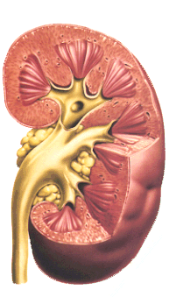
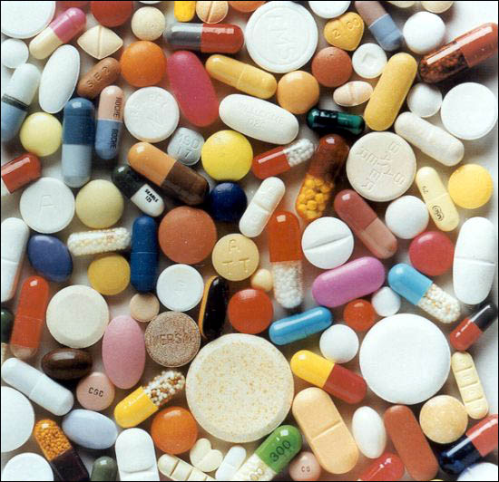

Medikamentöse Therapie
bei Niereninsuffizienz
Fallstricke und Optimierungsmöglichkeiten

Slide 2
Offenlegung von Interessenkonflikten
Carsten Hafer
Meine Interessenkonflikte innerhalb der letzten 12 Monate:
Vifor Pharma
Fresenius Medical Care
✓ Honorare für Vortrags- und/ oder Beratertätigkeiten
Dank für Rat, Tat, Freundschaft und Folien an
Prof. Jan T. Kielstein
(Chefarzt Nephrologie Städt. Klinikum Braunschweig)
Fragen ?? → Post@CarstenHafer.de
Vortrag → praxis-kattenbuehl.de/downloads

Slide 3
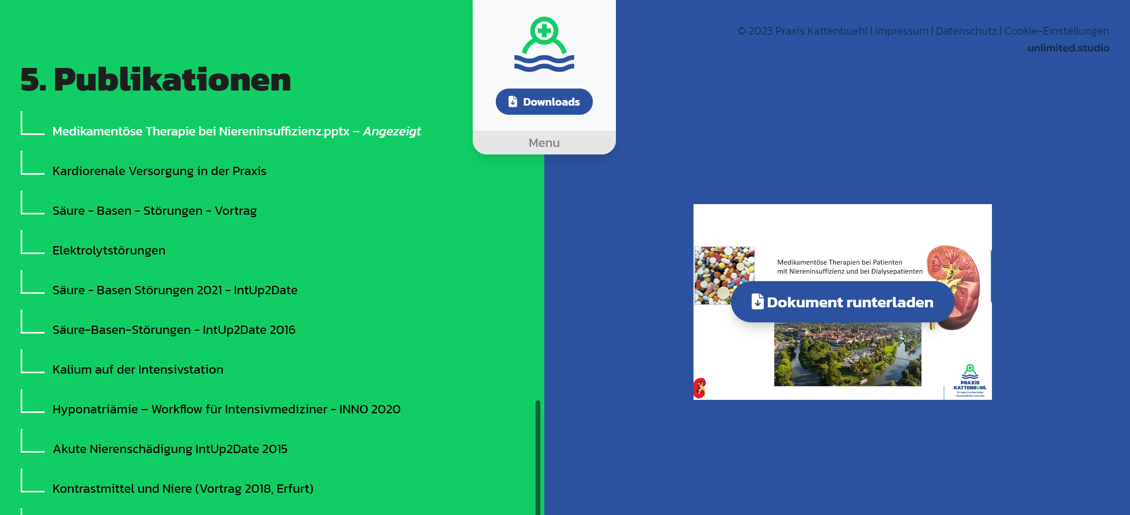
Download Homepage Praxis Kattenbühl

Slide 4
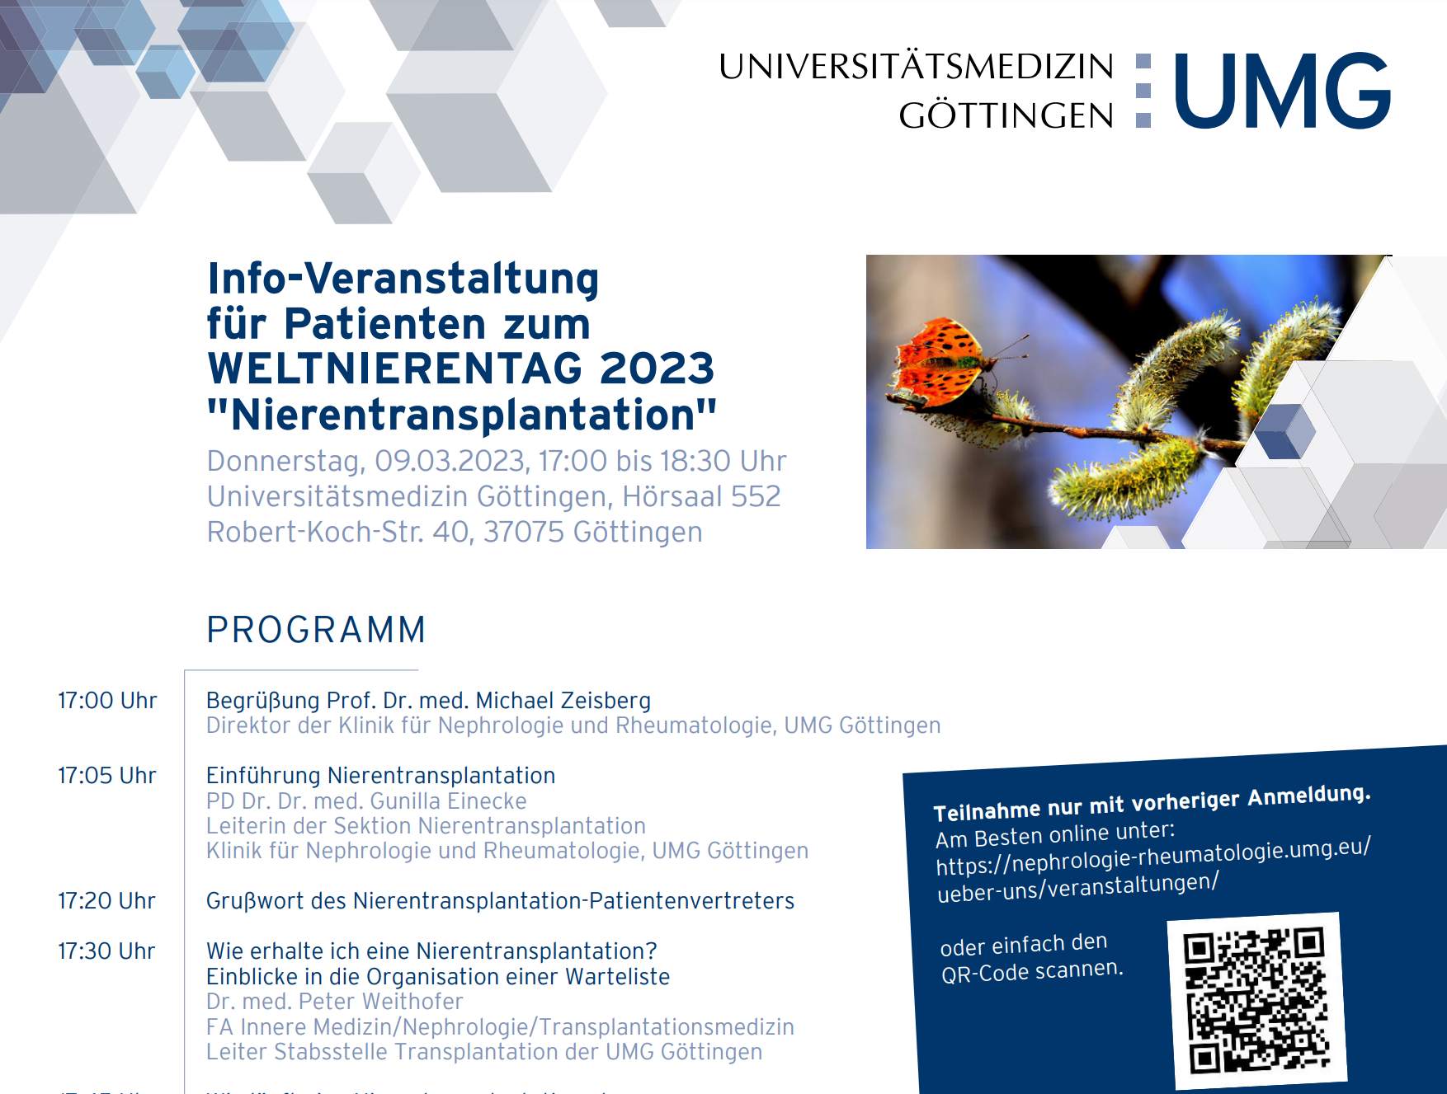
Weltnierentag 09. März 2023

Slide 5
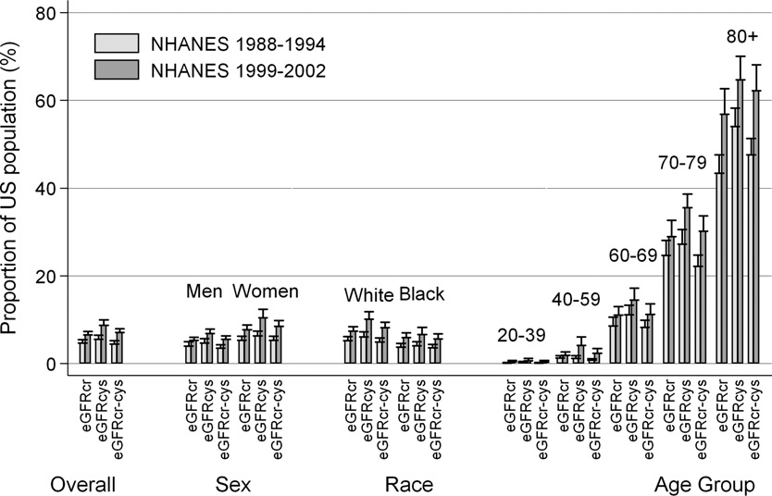
Niereninsuffizienz und Alter
2/3 der Patienten > 80 Jahre
haben eine GFR < 60 ml/min
16 % der Deutschen:
-haben Flugangst
-haben kein Geld fürs Alter
-haben CKD
GRAMS et al. Am J Kidney Dis 62(2):253-260, 2013
Notes:
Warum ist es notwendig sich mit den kognitiven Fähigkeiten bei Patienten mit chronischer Niereninsuffizient zu beschäftigen?
Nimmt die Zahl der Betroffenen in der Bevölkerung mit zunehmendem Lebensalter zu. Nach neusten daten aus den USA leiden 1/3 aller über 60-jährigen an einer Nierenfunktionseinschränkung.
Die Zahl der Patienten die Dialysepflichtig ist oder transplantiert ist steigt ebenfalls dramatisch an. Bei diesen Patienten, die häufig zwischen 15-20 verschiedene Pharmaka am Tag zu unterschiedlichen Zeitpunkten einnehmen müssen ist ein Überblick über die cognitiven Fähigkeiten ebenfalls erforderlich.

Slide 6
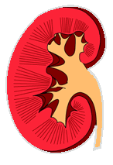
Aufgaben der Niere
Niereninsuffizienz
Böses
Medikament
Urinausscheidung
Entgiftung / Metabolismus
Elektrolyte
Hormonproduktion
(EPO, Renin, …)
Vitamin – D
Salz – Wasser - Haushalt
Säure – Basen – Haushalt
Arzneimitteltoxizität
Nephrotoxizität

Slide 7
Bei wem sollten wir aufpassen ?
Personen mit (noch) normaler Nierenfunktion, aber erhöhtem Risikoprofil
    Nephrotiker
    Diabetiker
Renale Elimination > 50 % Arzneimittel/ Metabolite
Patienten mit eingeschränkter Nierenfunktion
    GFR < 50 ml/min = Stadium IIIb - V

Slide 8
Medikamentenfehldosierungen als Ursache
des akuten Nierenversagens
Wann wird die
Dosisanpassung wichtig?
UCHINO et al. JAMA 294:813-818, 2005

Slide 9
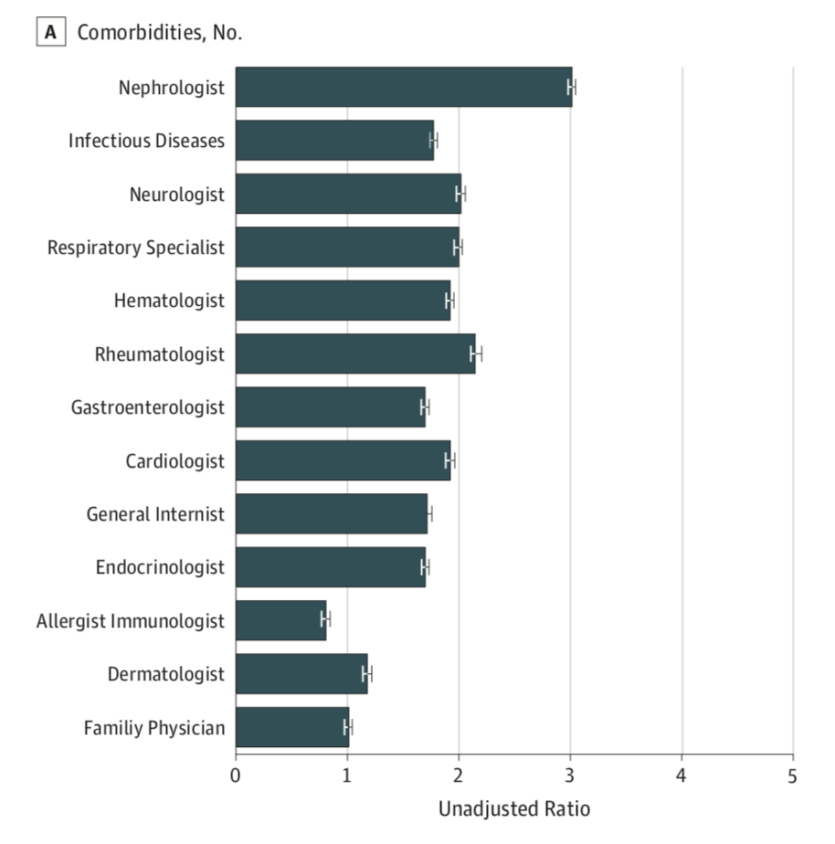
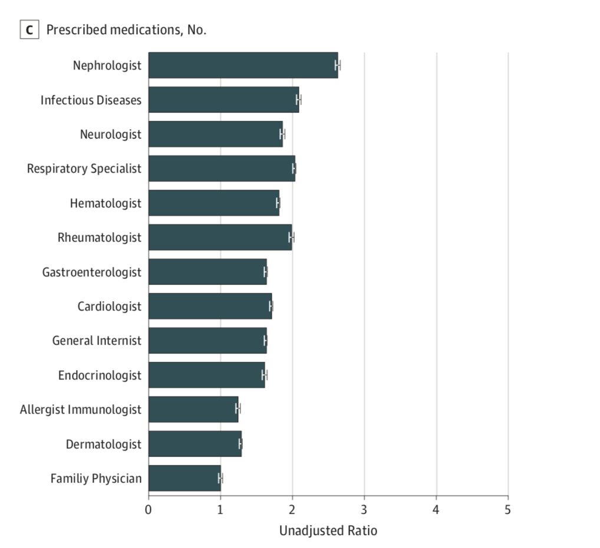
Komplexität der Versorgung
Comparison of the Complexity of Patients Seen by Different Medical
Subspecialists in a Universal Health Care System
TONELLI et al. JAMA Network Open. 2018;1(7):e184852.

Slide 10
Allgemeine Therapie
Blutdruckeinstellung (mit RAAS Blockade)
Behandlung prädisponierender Faktoren
      (Harnaufstau/Abflußprobleme)
      Konsequente Behandlung von Harnwegsinfekten
Vermeidung nephrotoxischer Substanzen
      Aufhören zu rauchen !
Supportive Therapie der Niereninsuffizienz
      Anämie: Erythropoitin
      Sek. Hyperparathyreoidismus
      Azidose: Bikarbonat
SGLT2 – Inhibitoren

Slide 11
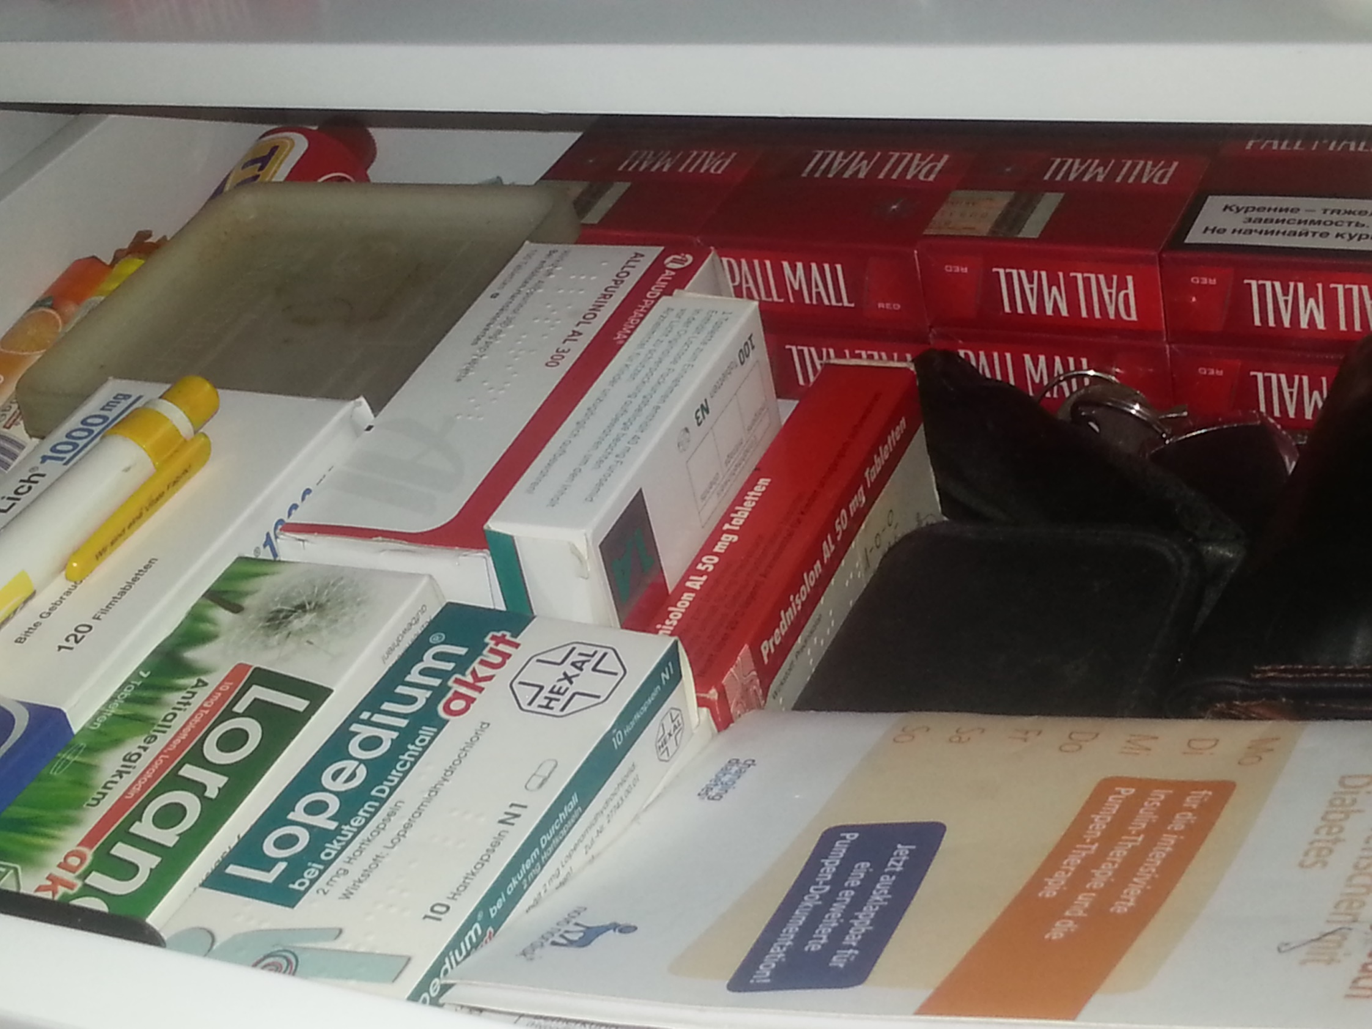
Es sollten die „richtigen Medikamente“ sein

Slide 12
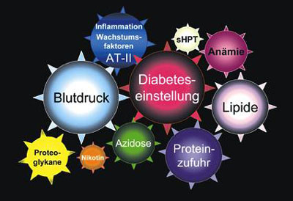
Häufig verordnete Medikamente

Slide 13
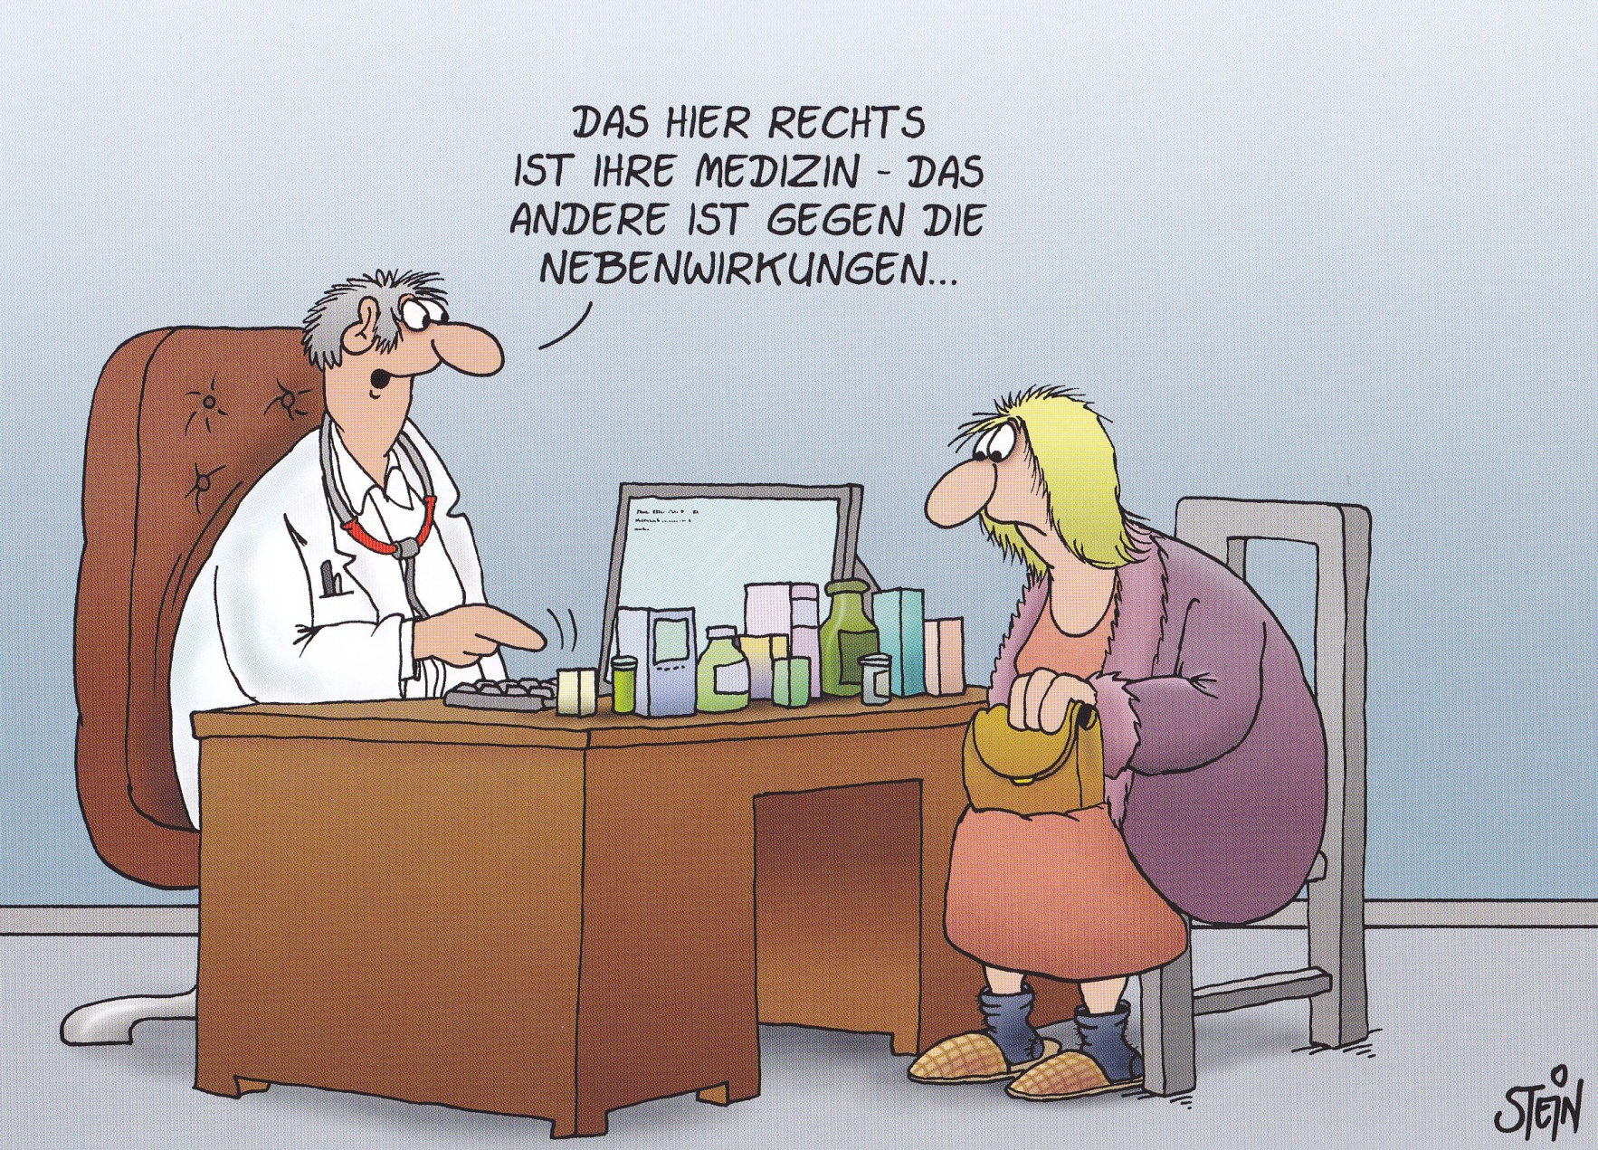

Slide 14
ADME von Medikamenten
Absorption, Distribution, Metabolism, Excretion
Ellison DH. Clinical Pharmacology in Diuretic Use. Clinical Journal of the American Society of Nephrology. 2019:CJN.09630818.

Slide 15
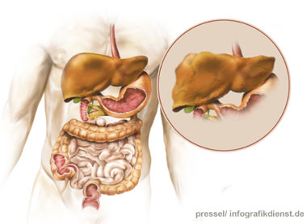
Pharmakokinetik und - dynamik
Die Niere ist neben der Leber das
wichtigste Ausscheidungsorgan für Medikamente

Slide 16
Stadien Niereninsuffizienz
Stadium 1: GFR > 90 ml/min
  Schädigung mit normaler oder erhöhter GFR
Stadium 2: GFR 60 – 90 ml /min
  Schädigung mit milder Einschränkung der GFR
Stadium 3: 30 – 59 ml/min
  Moderate Einschränkung der GFR
Stadium 4: 15 – 29 ml/min
  Schwere Einschränkung der GFR
Stadium 5: < 15 ml /min
  (dialysepflichtiges) Nierenversagen
Progression
Dialyse

Slide 17
Frage 2
Welche der folgenden Symptome weisen auf eine schwere Nierenschädigung oder eine Urämie hin?
A | Übelkeit
Übelkeit ist bei Urämie sehr häufig und kann oft mit Würgen oder Erbrechen verbunden sein
Lähmungen sind keine häufige Erscheinung bei Urämie. Die Patienten können jedoch Muskelzuckungen verspüren.
B | Muskellähmung
C | Pruritus (Juckreiz)
häufig mit / bei Urämie
D | Gesteigerter Appetit
Übelkeit ist bei Urämie sehr häufig und kann oft mit Würgen oder Erbrechen verbunden sein
E | Müdigkeit
F | Verändertes Geschmacksempfinden
G | Schmerzen in der Brust
Bei chronischen Erkrankungen multifaktoriell bedingt,
aber bei Urämie auch typisch
saurer oder metallischer Geschmack.
Und Appetitminderung
Selten, aber bei der Entwicklung einer
urämischen Perikarditis
Notes:
Müdigkeit
Obwohl Müdigkeit bei chronischen Erkrankungen multifaktoriell bedingt sein kann, kann eine Verschlechterung der Müdigkeit den Verdacht auf Urämie wecken.
Muskellähmung
Lähmungen sind keine häufige Erscheinung bei Urämie. Die Patienten können jedoch Muskelzuckungen verspüren.
Übelkeit
Übelkeit ist bei Urämie sehr häufig und kann oft mit Würgen oder Erbrechen verbunden sein.
Verändertes Geschmacksempfinden
Ein manchmal subtiles Anzeichen für eine Urämie ist ein verändertes Geschmacksempfinden von Lebensmitteln, ein saurer oder metallischer Geschmack. Die Patienten können eine Appetitminderung beschreiben, die mit diesem veränderten Geschmacksempfinden zusammenhängt.
Muskellähmung
Lähmungserscheinungen treten bei Urämie nicht häufig auf. Die Patienten können jedoch Muskelzuckungen verspüren.
Schmerzen in der Brust
Schmerzen in der Brust sind ein besorgniserregendes Symptom, das bei der Entwicklung einer urämischen Perikarditis beobachtet werden kann.
Pruritus (Juckreiz)
Juckreiz wird häufig mit Urämie in Verbindung gebracht und ist vermutlich auf die Ansammlung von Giftstoffen zurückzuführen.
Gesteigerter Appetit
Häufiger kommt es bei Patienten zu einer Appetitminderung. Bei schwerer Urämie können die Patienten auch einen metallischen oder schlechten Geschmack im Mund haben, insbesondere beim Essen.

Slide 18
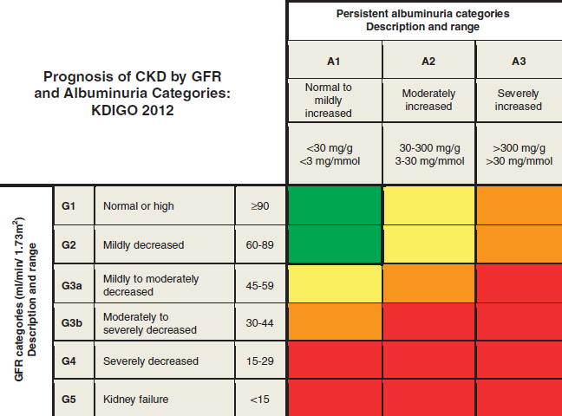
Diagnostik: eGFR und Proteinurie
Clinical Practice Guideline for the Evaluation and Management of
Chronic Kidney Disease. Kidney International Supplements 3, 15–18, 2013

Slide 19
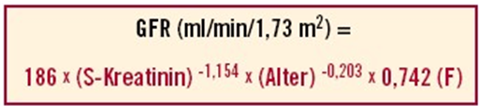
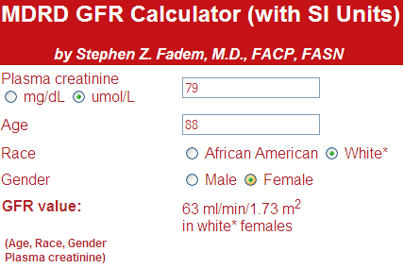
Wie kann ich
die Nierenfunktion bestimmen?
MDRD Formel http://nephron.com/cgi-bin/MDRD_GFR.cgi

Slide 20
Definition
Akute Nierenschädigung
Rascher Verlust der Nierenfunktion
      gemessen als GFR
      über Stunden bis Tage
mit Retention von harnpflichtigen Substanzen im Blut
Merksatz
GFR - Bestimmung
Wichtig: eGFR – Berechnungen (MDRD, CG)
nur für den chronischen, stabilen Patienten
NICHT fürs ANV
Kein Pipi → keine GFR
(egal wie die Werte sind)

Slide 21
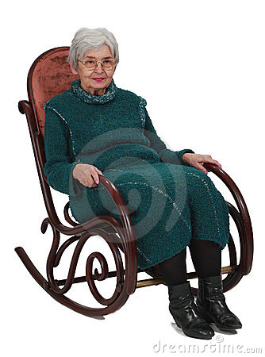
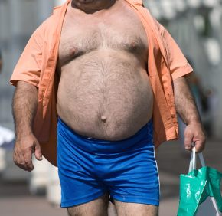
eGFR

Slide 22
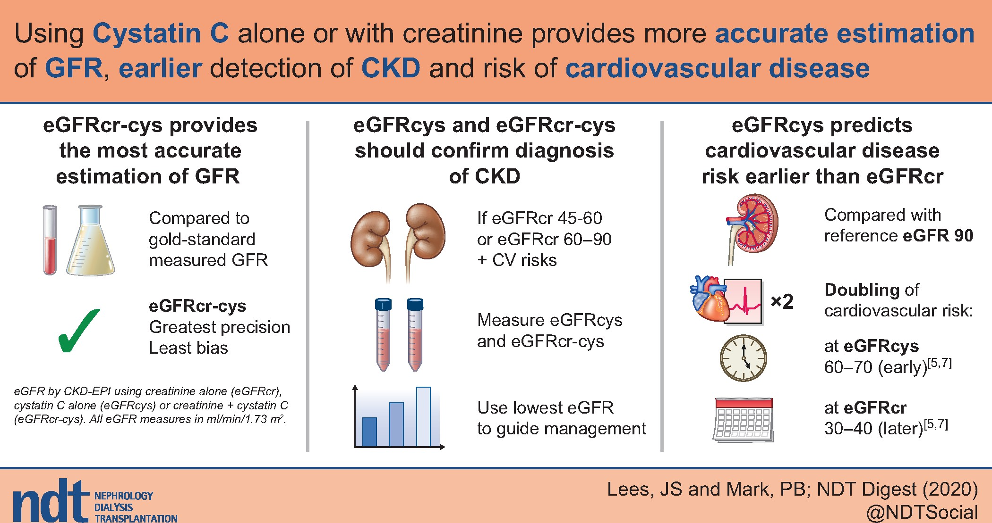

Nierenfunktion → Ermittlung eGFR
Notes:
Unless provided in the caption above, the following copyright applies to the content of this slide: © The Author(s) 2020. Published by Oxford University Press on behalf of ERA-EDTA. All rights reserved.This article is published and distributed under the terms of the Oxford University Press, Standard Journals Publication Model (https://academic.oup.com/journals/pages/open_access/funder_policies/chorus/standard_publication_model)

Slide 23
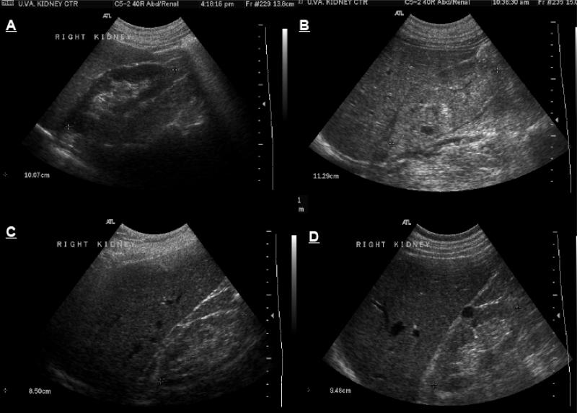
Ultraschall
Kalantarinia K: Novel Imaging Techniques in Acute Kidney Injury. Curr Drug Targets. Dec 2009; 10(12): 1184–1189.
Notes:
B-mode ultrasound images of (A) normal kidney, (B) enlarged and echogenic kidney with loss of differentiation between cortical, medullary and sinus fat compartments in a case with acute kidney injury, (C) small, slightly echogenic kidney with thin cortex in a patient with chronic kidney disease and (D) normal size but echogenic kidney with a single simple cyst in a patient with chronic kidney disease secondary to diabetic nephropath
Kambiz Kalantarinia
y

Slide 24
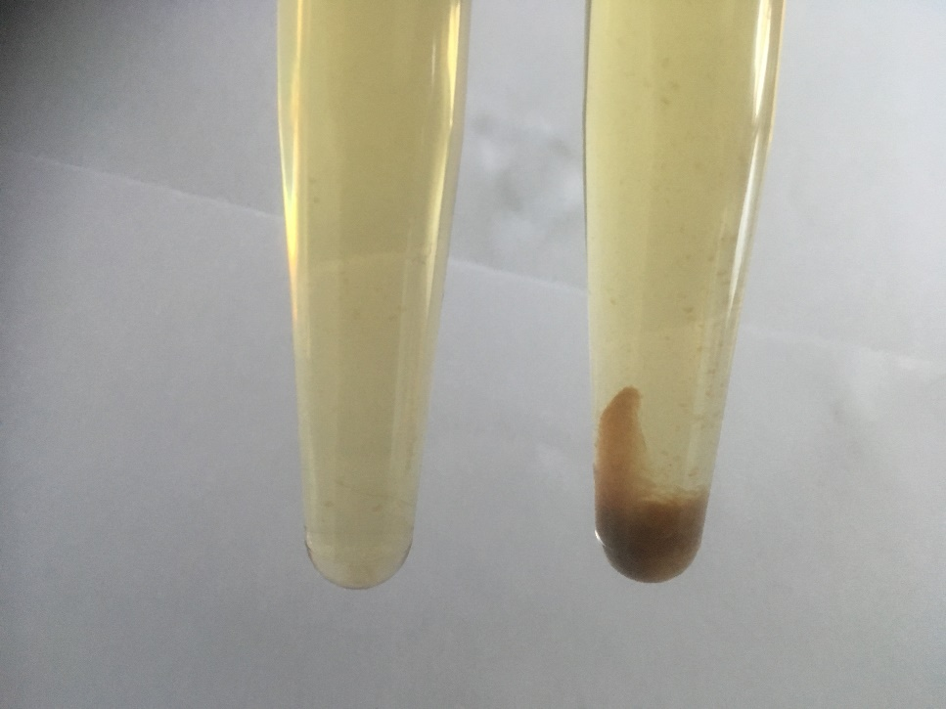
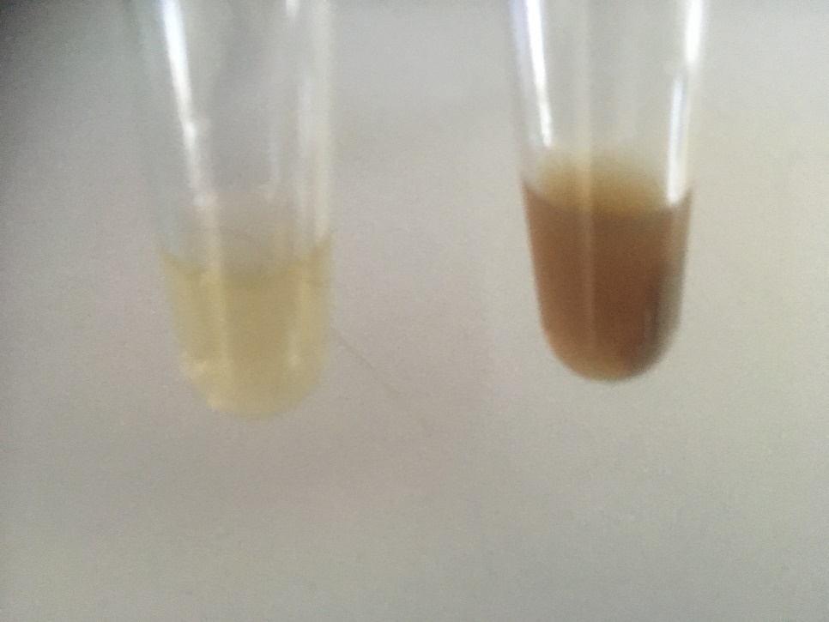
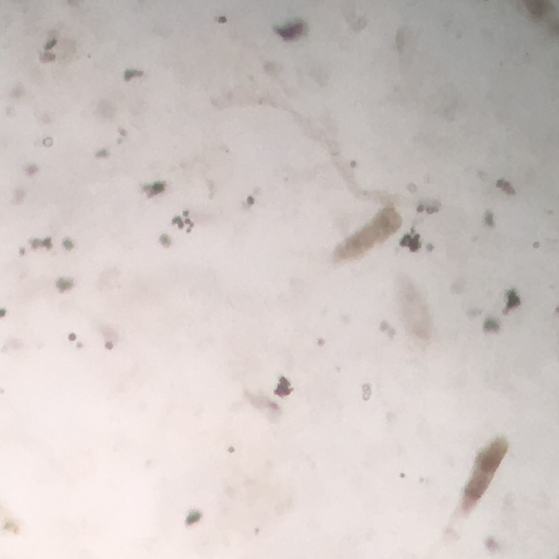
Urin

Slide 25
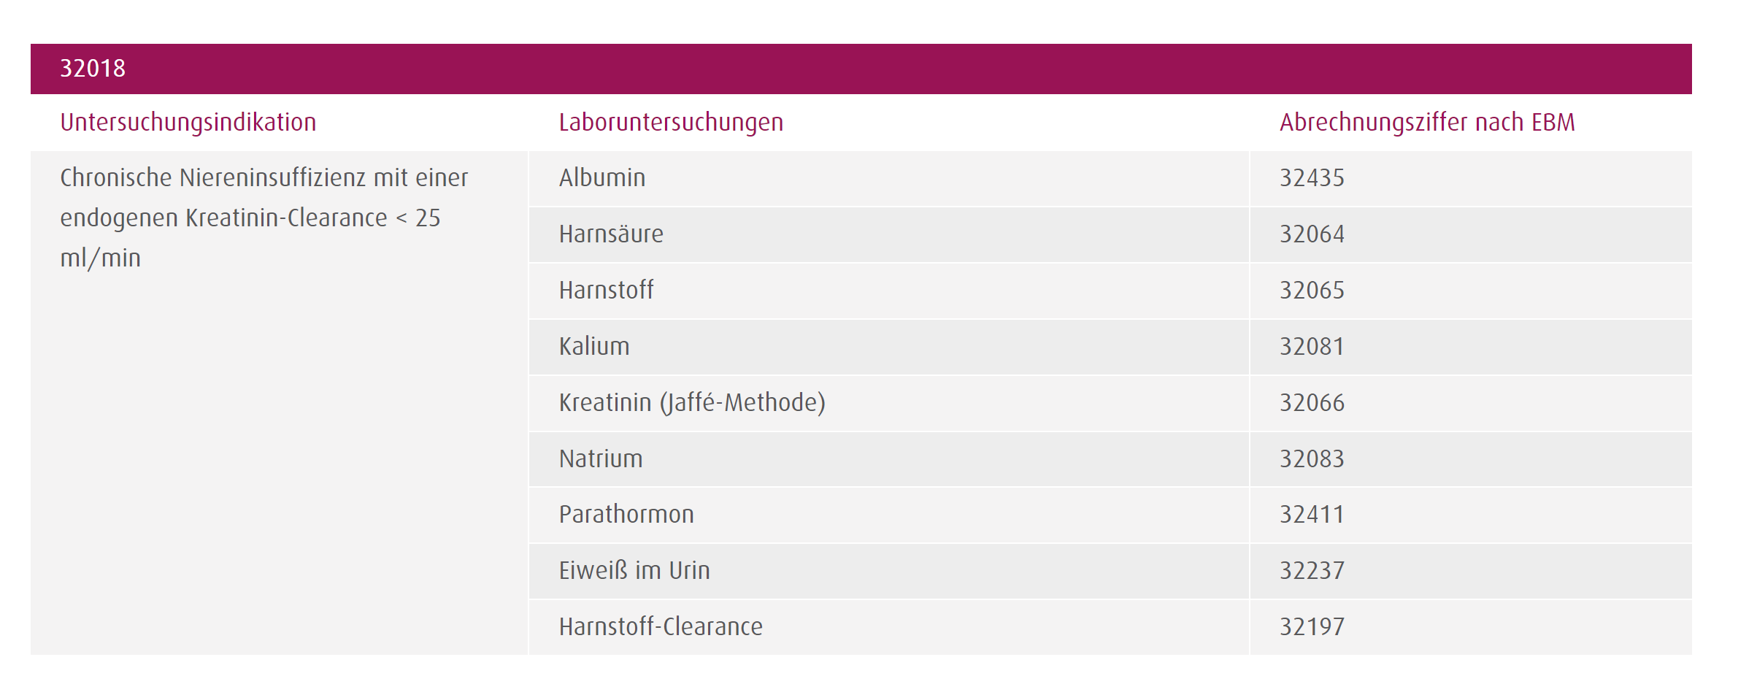
EBM 32018
Chronische Niereninsuffizienz eGFR < 25 ml/min

Slide 26
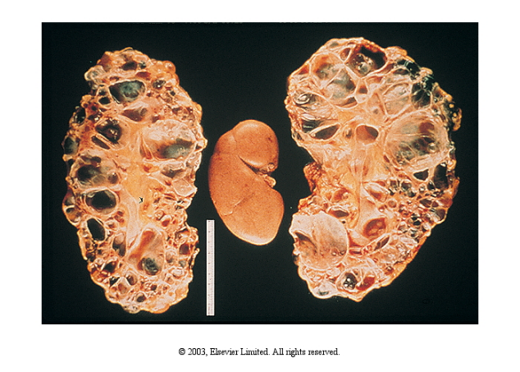
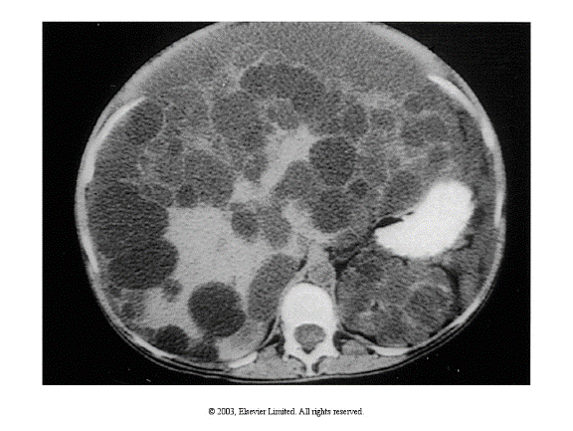
Funktionsverlust und Einflußfaktoren
eGFR
ml/min
90
60
45
Nephrologische Therapie
30
15
Zeit

Slide 27
Überweisung Nephrologie ??
Akute Nierenschädigung / rasche Funktionsabnahme
Glomeruläre Hämaturie
  nicht durch eine urologische Erkrankung erklärbar
Proteinurie nennenswerte Mengen Eiweiß im Urin sind,
Therapierefraktäre Hypertonie (≥ 3 Antihypertensiva)
Verdacht auf eine spezifische Nierenerkrankung (z.B. ADPKD)
GFR ≤ 30 ml /min

Slide 28
Funktionsverlust und Einflußfaktoren
eGFR
ml/min
Dehydratation
Infektion
Medikamente
90
60
Dehydratation
Infektion
Medikamente
45
30
15
Zeit

Slide 29
Frage 2
Welche Maßnahmen zur Progressionsinhibition bei chronischer Niereninsuffizienz sind sinnvoll?
A | Viel trinken (TM ≥ 3000 ml anstreben)
B | Ausgleich einer metabolischen Azidose
C | Reduktion oder Absetzen RAAS – Blockade bei eGFR <30
D | Strenge BZ – Einstellung (Ziel HbA1c < 6,4 %)
E | Therapie mit SGLT 2- Inhibitor
G | Harnsäure – senkende Therapie
F | Blutdruckoptimierung (Ziel < 135 mmHg)
Notes:
%
A 690 mEq 34%

Slide 30
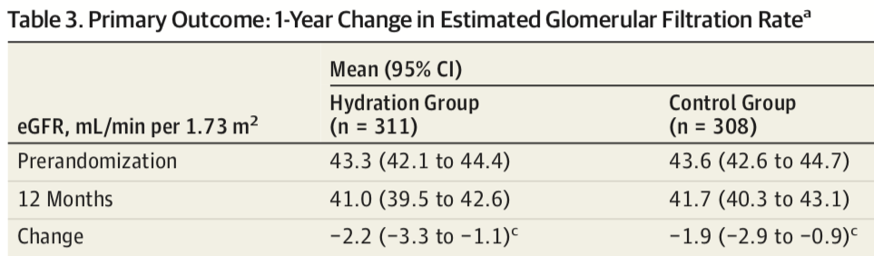
Viel trinken ….?
Effect of Coaching to Increase Water Intake on Kidney Function Decline in Adults With Chronic Kidney Disease
CLARK et al.
JAMA. 319(18):1870-1879, 2018

Slide 31
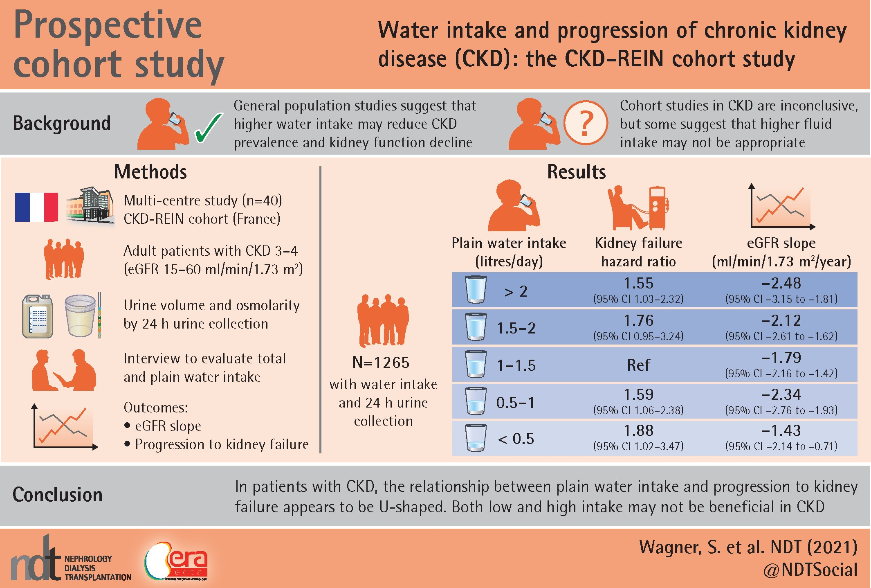
Viel trinken ….
Water intake and progression of chronic kidney disease: the CKD-REIN cohort study
WAGNER et al. Nephrology Dialysis Transplantation, 37(4,) : 730–739, 2022

Slide 32
Viel trinken ….
… hilft vorwiegend der Getränkeindustrie

Slide 33
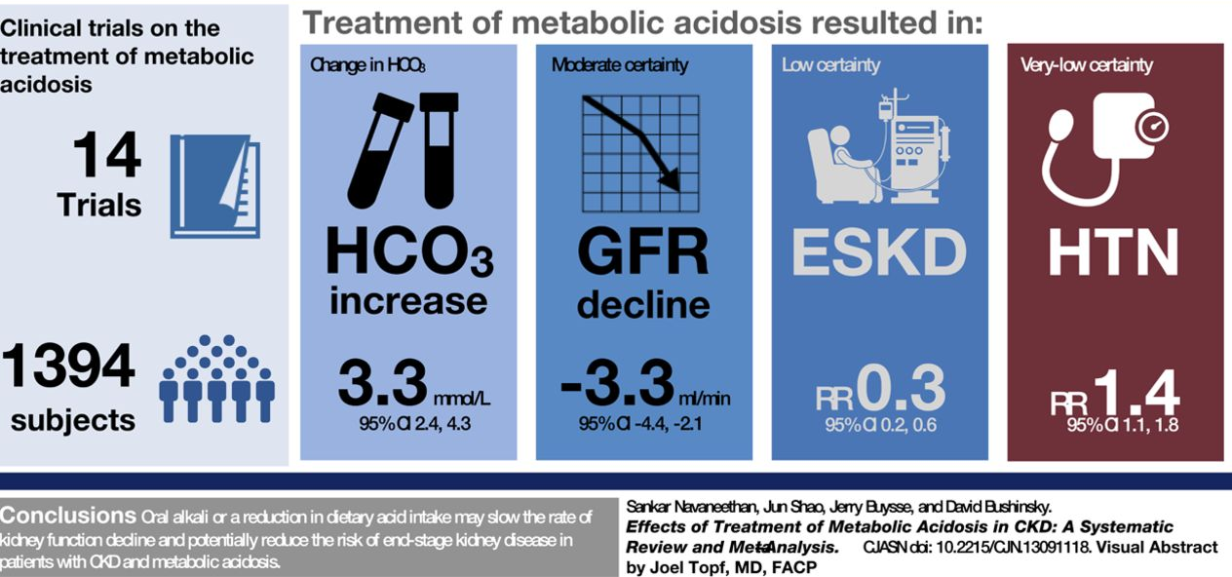
Ausgleich metabolische Azidose: Bicarboat
Effects of Treatment of Metabolic Acidosis in CKD A Systematic Review and Meta-Analysis
NAVANEETHAN et al.
Clin J Am Soc Nephrol. 14(7):1011-1020, 2019

Slide 34
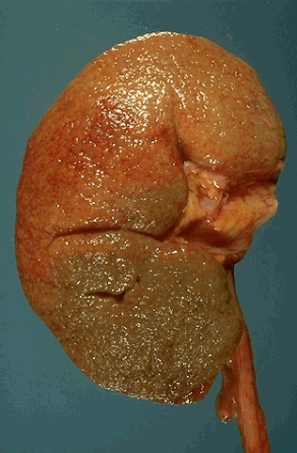
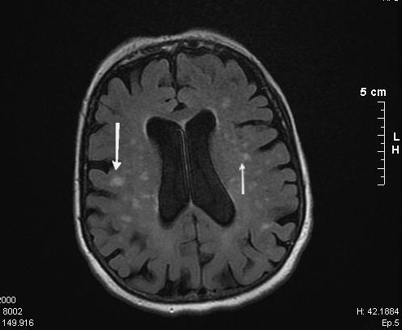
Hypertensive Hirn – und Nierenschädigung
http://library.med.utah.edu/WebPath/RENAHTML/

Slide 35
Arterielle Hypertonie: Zielparameter
Population | < 50 Jahre | 50 – 74 Jahre | ≥ 75 Jahre
Allgemeine Bevölkerung | < 120 / 80 | < 130 | < 140
Hoch – Risiko Kardiovaskuläre Erkrankung Niereninsuffizienz Diabetes mellitus | < 130 | < 130 KHK Niereninsuffizienz | < 140
 |  | < 140 bei Diabetes mellitus
Bei Niereninsuffizienz:
Start mit KOMBINATIONSTHERAPIE
ACE + Ca- Antagonst
Chobanian, A.V., Hypertension in 2017-What Is the Right Target?
JAMA, 2017. 317(6): p. 579-580.

Slide 36
Blutdrucksenkung ist effektiv (auch bei Alten)

Slide 37
Ca- Antagonisten
Dihydropyridin
Diuretika (Thiazide)
ACE-I / ATRA
ß – Blocker
Ca- Antagonisten
Nicht-Dihydropyridin
α – Blocker
Zentrale α - Agonisten
Benetos, A., et al., Polypharmacy in the Aging Patient: Management of Hypertension in Octogenarians. JAMA, 2015. 314(2): p. 170-80.

Slide 38
Antihypertensive Therapie mit RAAS - Blockade
Bei Niereninsuffizienz:
Start mit KOMBINATIONSTHERAPIE
ACE + Ca- Antagonst

Slide 39
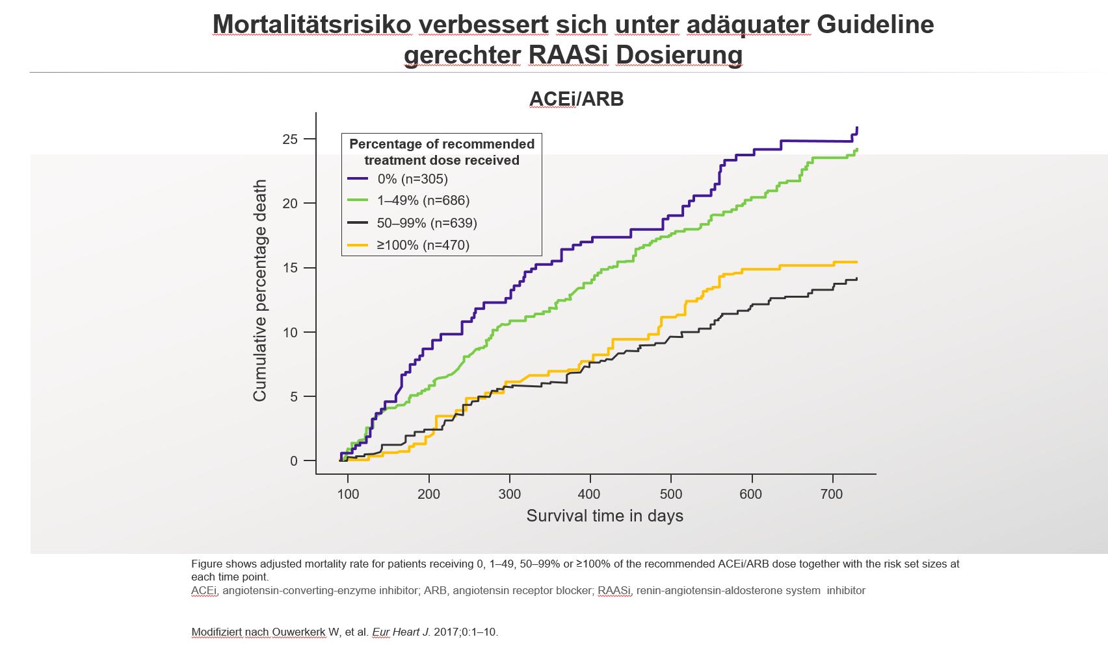
Adäquate RAAS - Inhibition

Slide 40
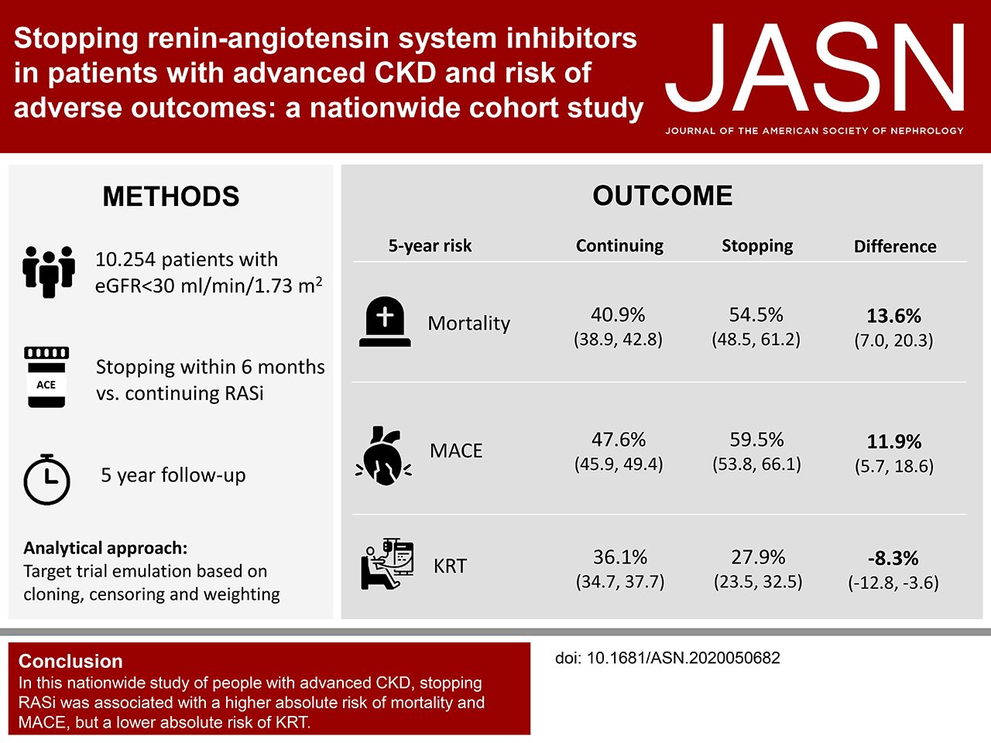
STOP RAAS-I bei CKD?
Serum K⁺ (mmol/l)
5,8
Hyperkaliämie
Mild
Moderat
5,6
Die Kaliumwerte blieben ab Woche 4 bis Woche 52 stabil
5,4
5,2
5,0
4,8
4,6
Normokaliämie
4,4
4,2
1
4
8
12
16
20
24
28
32
36
40
44
48
52
2
4
Baseline
Studienvisite, Woche
Anzahl Patienten
Hyperkaliämie
Mild
Moderat
218
83
204
83
199
73
192
70
175
65
168
62
161
62
Behandlung
Follow-up
161
62
163
61
158
53
156
53
151
53
148
52
149
49
145
49
131
48
126
47
Modifiziert nach Bakris G, et al. JAMA. 2015.
Die Compliance während der gesamten Studie lag zwischen 86,7% und 95,9% über alle Dosisgruppen und Strata hinweg
Bakris GL, et al. JAMA 2015;314(2):151–61.
Notes:
Alle Serumkalium-Analysen basieren auf zentralen Laboranalysen; 3 Patienten (2 mit milder Hyperkaliämie und 1 mit moderater Hyperkaliämie) hatten keine zentralen Serumkalium-Laborwerte bei Baseline und wurden deshalb zu diesem Zeitpunkt nicht in die Auswertung eingeschlossen. p<0,001 (2-seitiger t-test) für Methode der kleinsten Quadtrate mittlere Änderungen von Baseline zu Woche 52 (oder von der letzten gegebenen Dosis Patiromer im Rahmen der Studie). K⁺, Kalium.

Slide 41
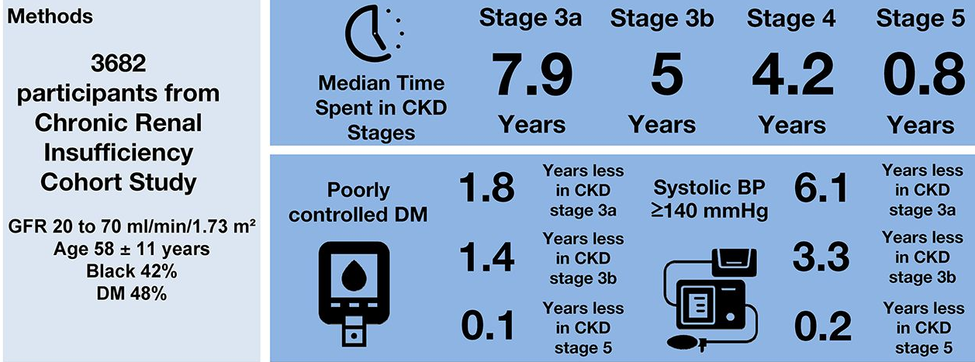
Blutdruck und Diabetes
Time-Centered Approach to Understanding Risk Factors for the Progression of CKD
KU et al.
Clin J Am Soc Nephrol. 13(5):693-701, 2018

Slide 42
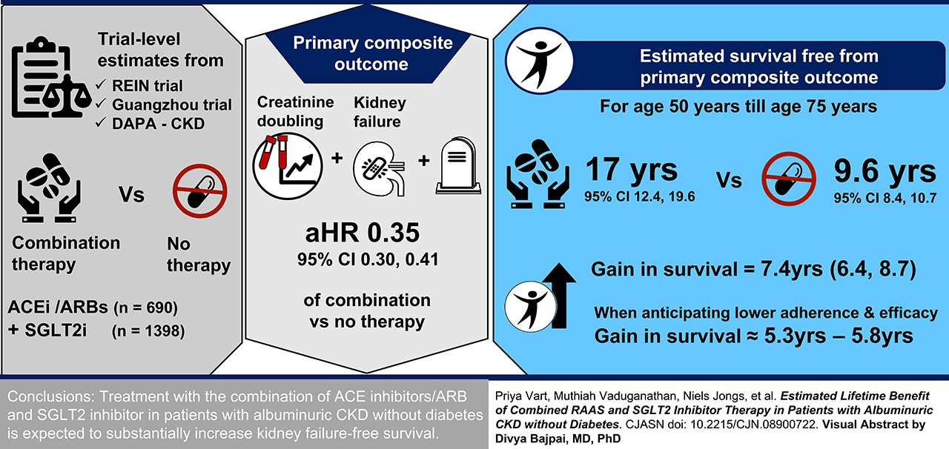
RAAS – Blockade und SGLT2- Inhibitor
Estimated Lifetime Benefit of Combined RAAS and SGLT2 Inhibitor Therapy in Patients with Albuminuric CKD without Diabetes
VART et al.
CJASN 17(12):p 1754-1762, December 2022.

Slide 43
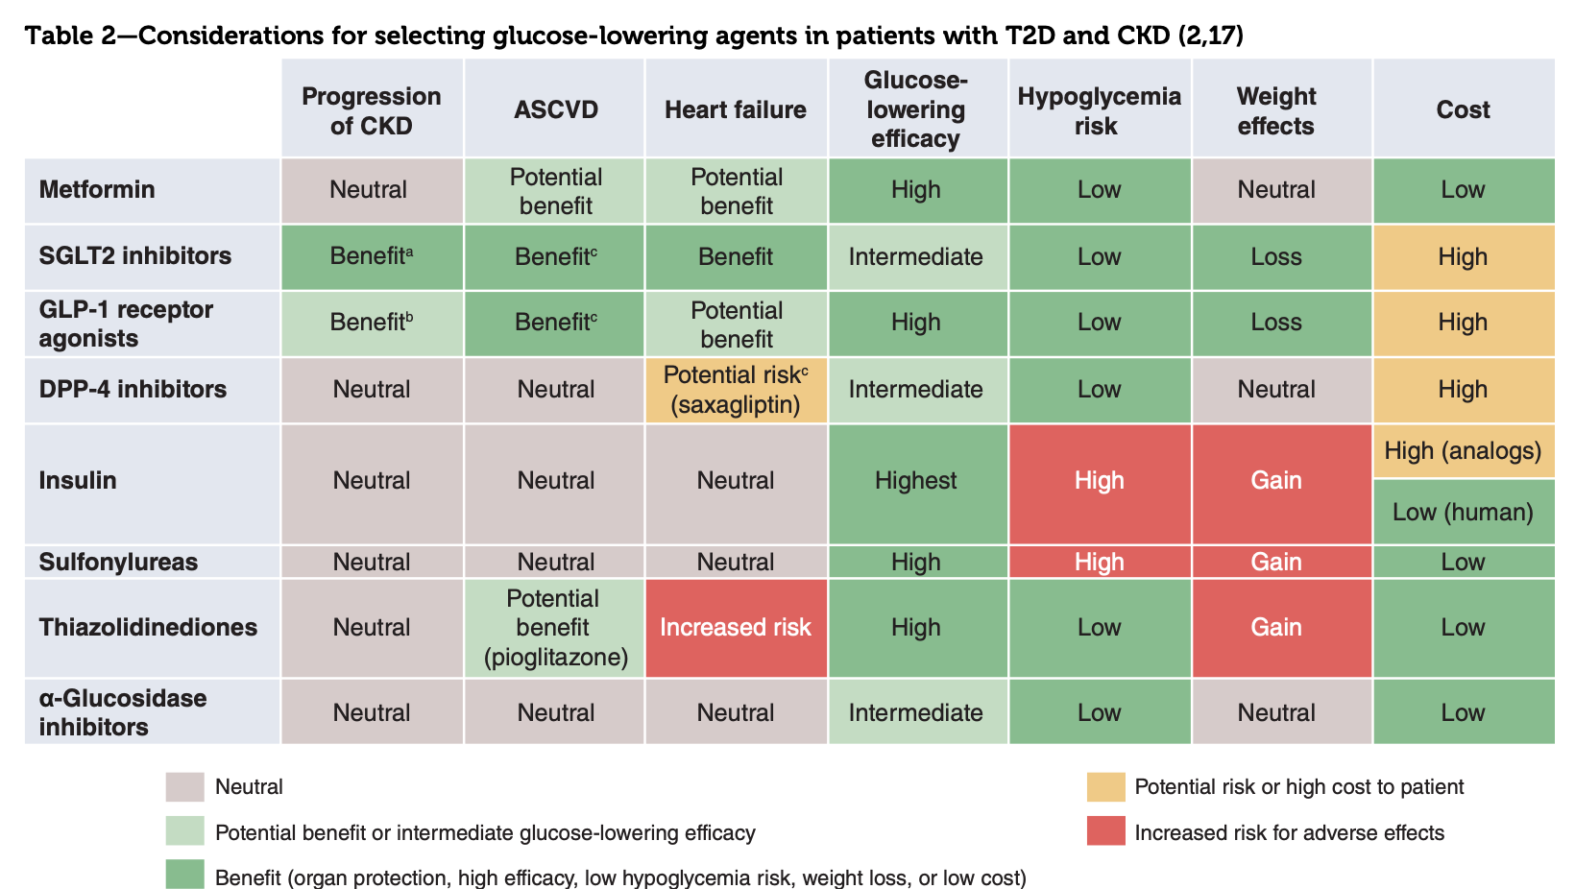
Diabetes
Diabetes Management in Chronic Kidney Disease: A Consensus Report by the American Diabetes Association (ADA) and Kidney Disease: Improving Global Outcomes (KDIGO)
De BOER Diabetes Care 2022
https://doi.org/10.2337/dci22-0027

Slide 44
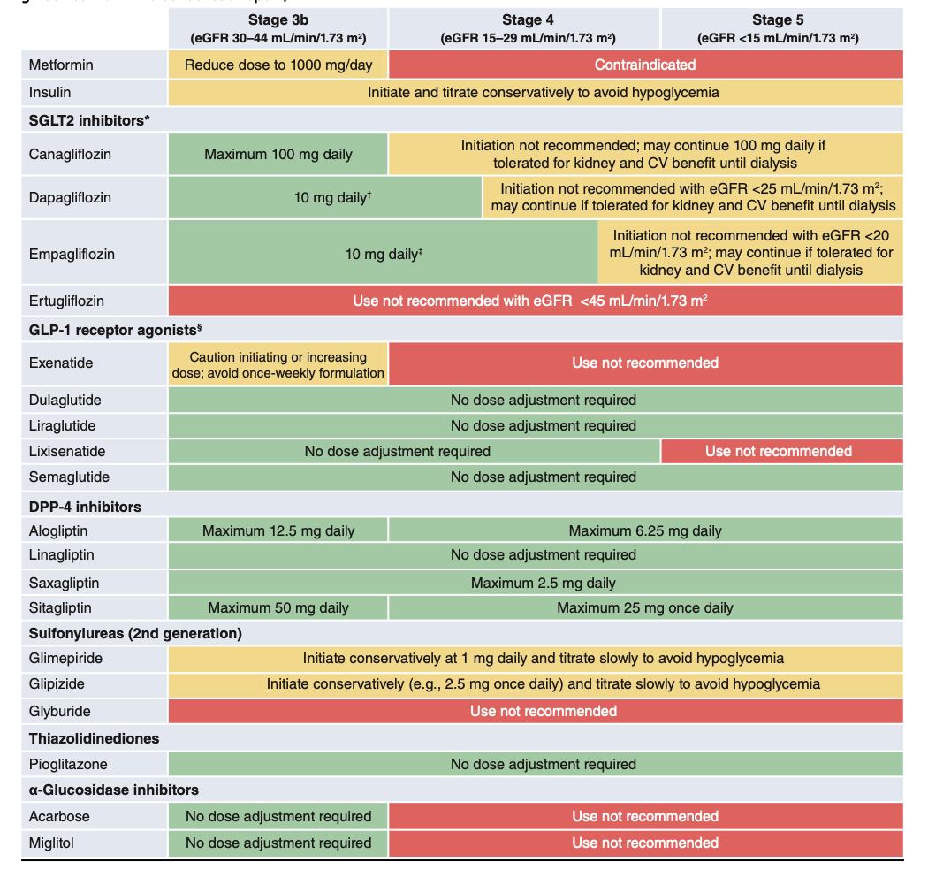
Diabetes
Diabetes Management in Chronic Kidney Disease: A Consensus Report by the American Diabetes Association (ADA) and Kidney Disease: Improving Global Outcomes (KDIGO)
De BOER Diabetes Care 2022
https://doi.org/10.2337/dci22-0027

Slide 45
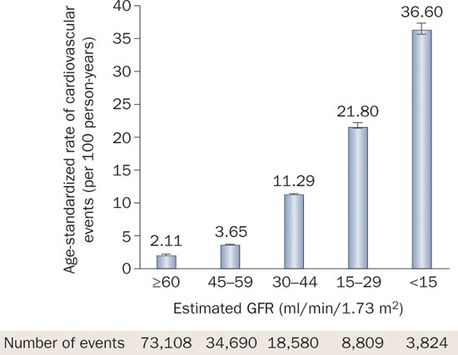
Kardiovaskuläre Ereignisse steigen mit reduzierter eGFR
Notes:
The rate of cardiovascular events increased substantially with the progressive decreases in estimated GFR in 1,120,295 ambulatory patients from the USA who had not undergone dialysis or kidney transplantation. A total of 138,291 cardiovascular events occurred between 1996 and 2000.³ A cardiovascular event was defined as hospitalization for coronary heart disease, heart failure, ischemic stroke and peripheral arterial disease.

Slide 46
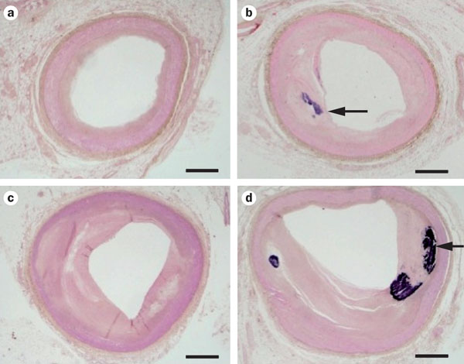
Koronarsklerose bei CKD
1-2
3 a
3 b
4-5
Drüeke, T. B. & Massy, Z. A. (2010) Atherosclerosis in CKD: differences from the general population
Nat. Rev. Nephrol. doi:10.1038/nrneph.2010.143
Notes:
Typical light microscopy images of arteries from a postmortem study⁹⁸ of patients with CKD: a | stages 1–2 CKD; b | stage 3a CKD; c | stage 3b CKD; and d | stages 4–5 CKD. Stenosis rates of respective arteries were (a) 36.8%, (b) 42.3%, (c) 54.2%, and (d) 58.9%. The dark purple areas (indicated by arrows) in panels b and d show focal calcifications at arterial plaque sites.

Slide 47
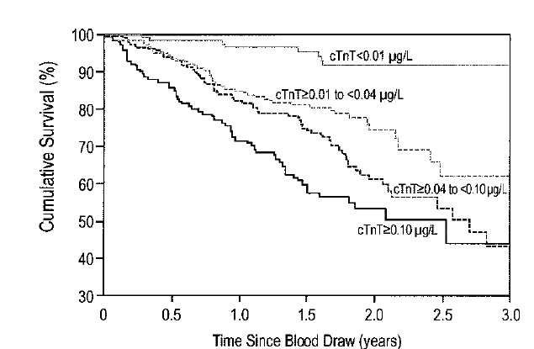
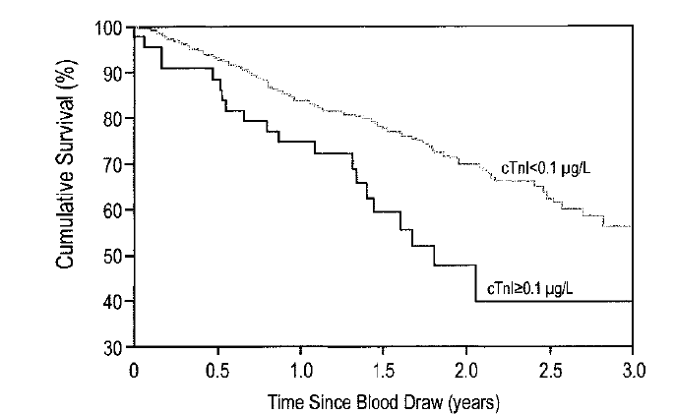
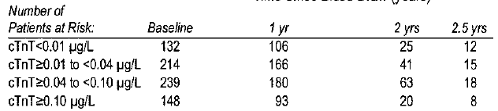
Troponin T und Nierenfunktion
Dialysepatienten
Apple FS et al: Predictive value of cardiac troponin I and T for subsequent death in end-stage renal disease. Circulation 2002; 106: 2941–2945.
Aviles RJ et al: Troponin T levels in patients with acute coronary syndromes, with or without renal dysfunction. N Engl J Med 2002; 346: 2047–2052.

Slide 48
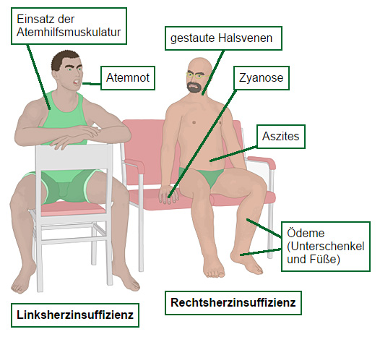
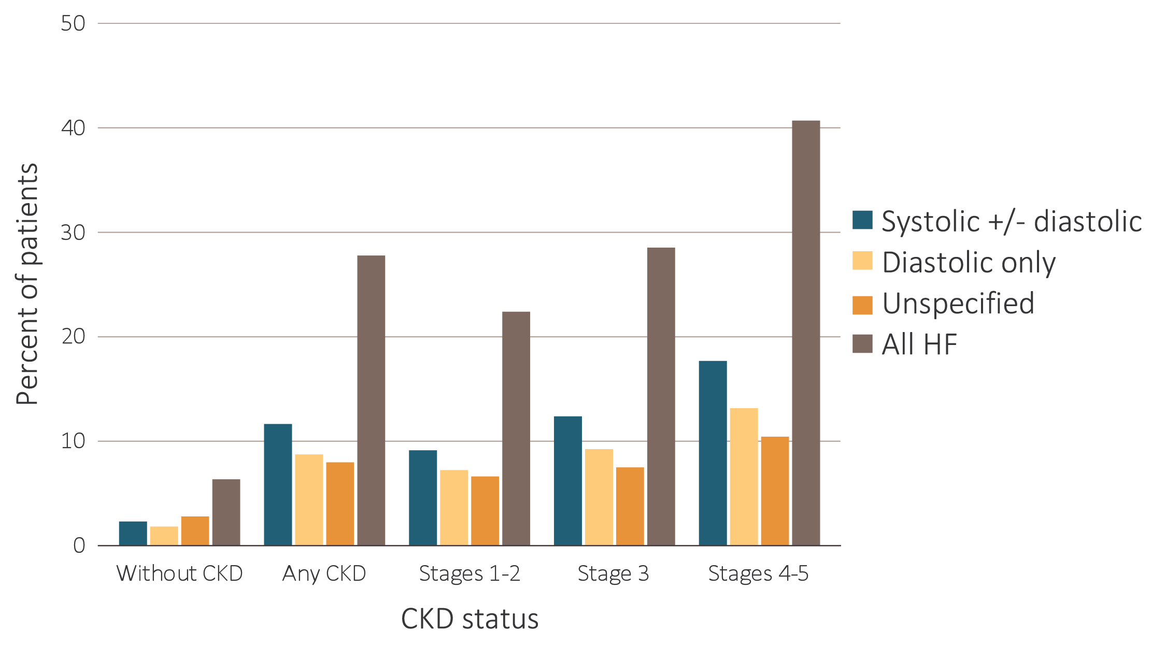
Herzinsuffizienz + / - CKD
2018 Annual Data Report
Volume 1 CKD, Chapter 4

Slide 49
Dilemma kardiorenale Therapie
RAAS-Inhibitoren können bei Patienten mit chronischer Niereninsuffizienz, Z.n. AMI und Herzinsuffizienz nephro-protektiv wirken.¹
ACE-Hemmer oder die Kombination von Sartan und MRA können die wirksamste Behandlung einer resistenten Hypertonie darstellen.²
RAAS-Inhibitoren werden in großem Umfang eingesetzt, können aber eine Hyperkaliämie verursachen oder verschlimmern.²
Proteinurie
Kardio- und
Nephroprotektiv¹
Hypertonie
Hyperkaliämie
AMI = akuter Myokardinfarkt; MRA = Aldosteronantagonist; RAAS = Renin-Angiotensin-Aldosteron-System
1. Iino Y, et al. Hypertens Res. 2004;27:21–30; 2. Williams B, et al. Lancet. 2015;386:2059–68

Slide 50
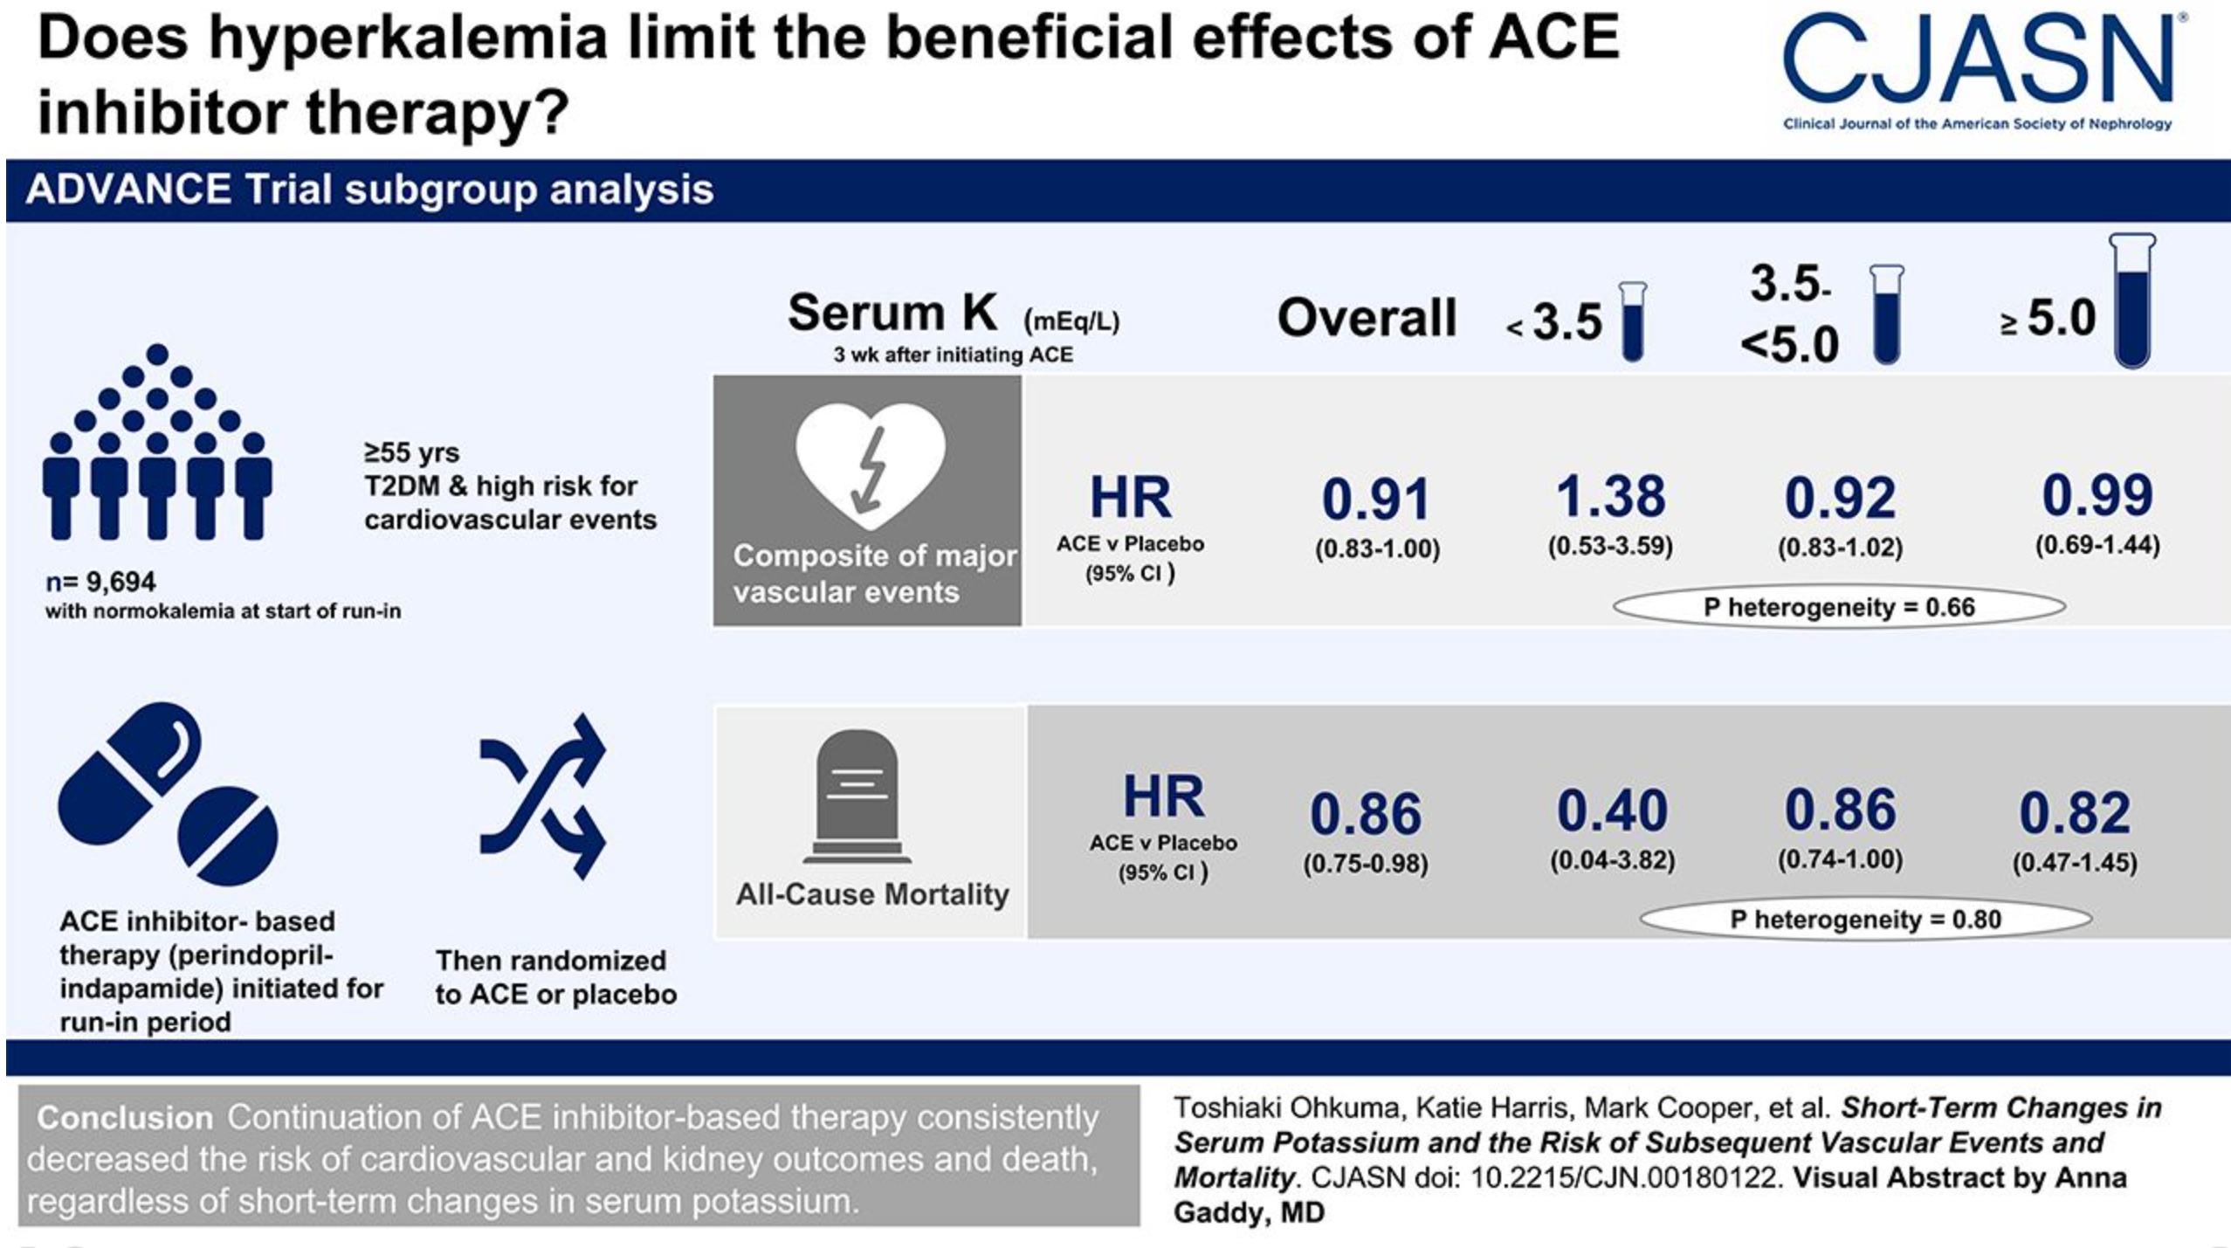
RAASi und Kalium
Ohkuma T et al. : Short-Term Changes in Serum Potassium and the Risk of Subsequent Vascular Events and Mortality: Results from a Randomized Controlled Trial of ACE Inhibitors. Clin J Am Soc Nephrol. 2022;17(8):1139-49.

Slide 51
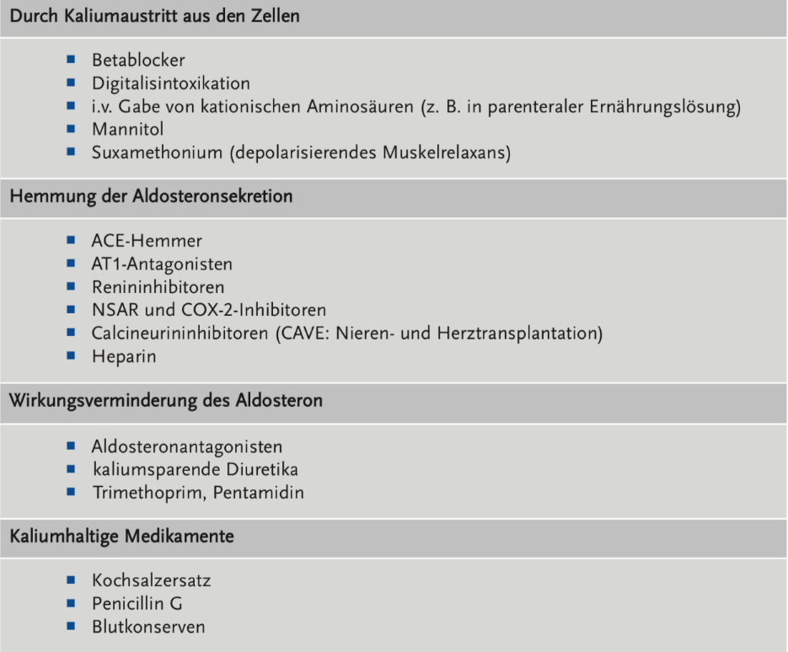
Praxisalltag … andere Möglichkeiten Hyperkaliämie
Knochenschmerz
→ Ibuprofen
V.a. Harnwegsinfekt
→ Sulfamethoxazol/ Trimethoprim
Zucker entgleist
Durchfall
S. ZIESCHANG
https://www.akdae.de/Arzneimitteltherapie/AVP/vorab/Hyperkaliaemie.pdf

Slide 52
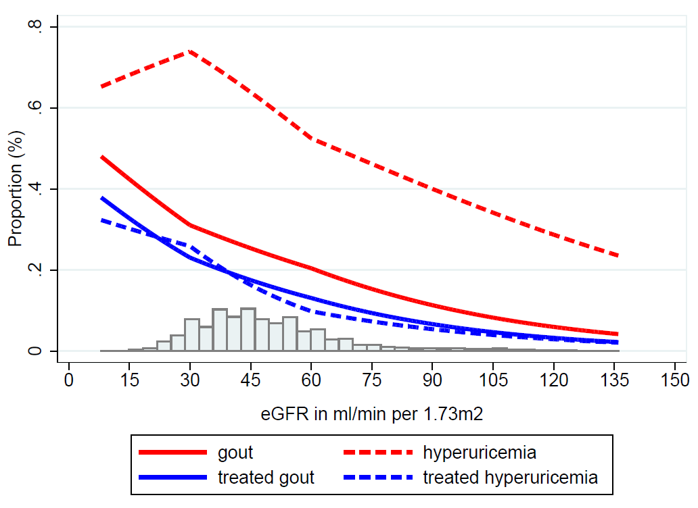

Harnsäure
Prevalence and risk factors of gout in a large cohort of patients
with CKD: the GCKD study (n=5,217)
Hyperurecemia
GOUT
JING et al.
NDT 30(4):613-21, 2015

Slide 53
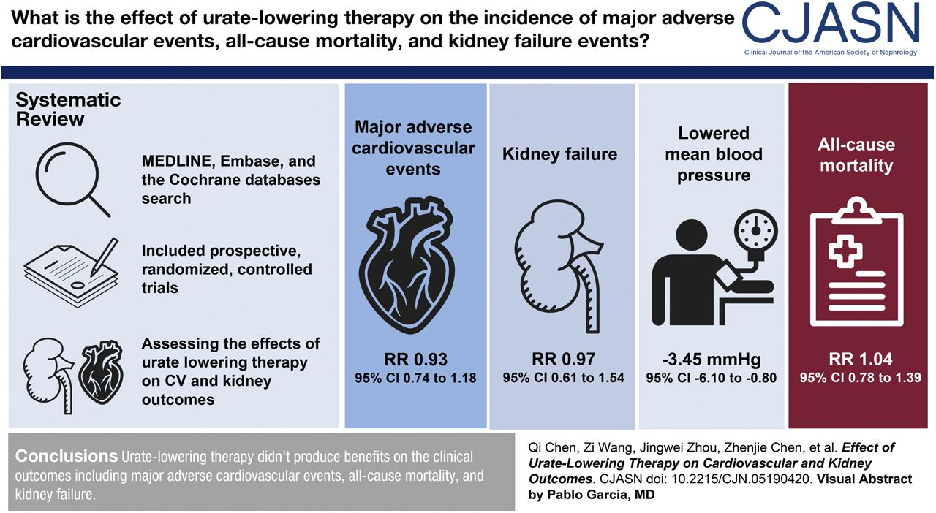
Harnsäure

Slide 54
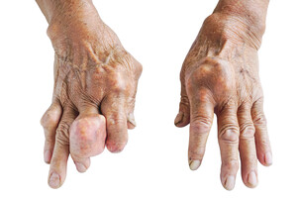

COPAGO → Gicht Studie

Slide 55
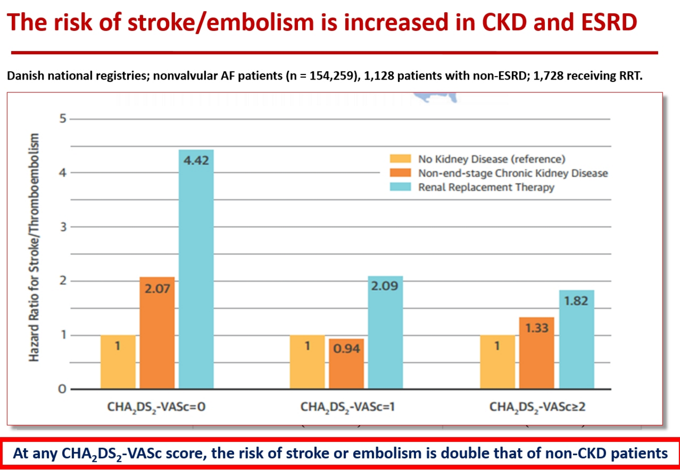
Nierenkranke haben ein hohes Schlaganfallrisiko

Slide 56
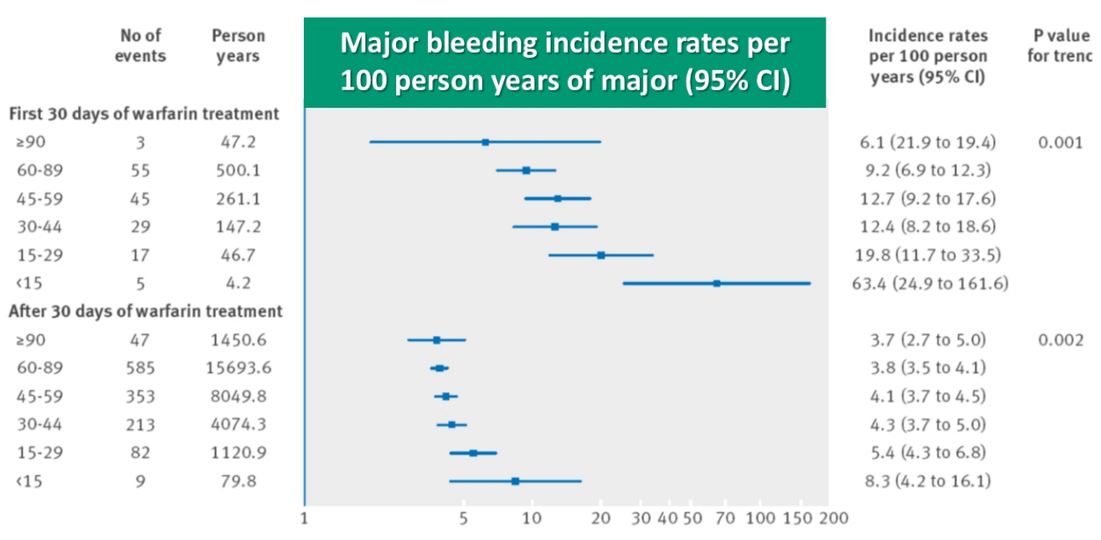
GFR und Blutungsereignisse nach Start Antikoagulation bei Vorhofflimmern
Jun, M., et al.: The association between kidney function and major bleeding in older adults with atrial fibrillation starting warfarin treatment: population based observational study. BMJ, 2015. 350: p. h246.
Notes:
Jun, M., et al.: The association between kidney function and major bleeding in older adults with atrial fibrillation starting warfarin treatment: population based observational study. BMJ, 2015. 350: p. h246.
Exzessives Blutungsrisiko in den ersten 30 Tagen ! Bei reduzierter GFR

Slide 57

Nierenfunktionseinbuße
Risiko korreliert mit der INR - Kontrolle
Böhm, M., et al.: Changes in Renal Function in Patients With Atrial Fibrillation: An Analysis From the RE-LY Trial. J Am Coll Cardiol, 2015. 65(23): p. 2481-93.
Notes:
Böhm, m et al, A Am Coll Cardiol 2015, 65:2481-93

Slide 58
Frage
Welches Antikoagulans ist, unter Berücksichtigung von dessen renaler Elimination und einer Dosisreduktion, für die Behandlung eines Patienten mit CKD 3 am besten geeignet?
A | Fondaparinux
B | Danaparoid
C | Apixaban
D | Edoxaban
E | Dabigatran

Slide 59
Frage
Welches der folgenden Antikoagulanzien darf bei einem Patienten mit einer geschätzten glomerulären Filtrationsrate (eGFR) von 50 ml/min nicht gegeben werden?
A | Edoxaban
B | Rivaroxaban
C | Dabigatran
D | Argatroban
E | Apixaban

Slide 60
Frage
Welcher Parameter ist für das Therapiemonitoring von Vitamin-K-Antagonisten am besten geeignet?
A | aPTT (aktivierte partielle Thromboplastinzeit)
B | Quick
C | INR (International Normalized Ratio)
D | Patiententagebuch
E | TTR („time in therapeutic range“)

Slide 61

Antikoagulation bei Vorhofflimmern
The 2018 European Heart Rhythm Association Practical Guide on the use of non-vitamin K antagonist oral anticoagulants in patients with atrial fibrillation
STEFFEL et al.
European Heart Journal 39, 1330–1393, 2018

Slide 62

Polypharmazie
“Perfektion ist nicht dann erreicht, wenn es nichts mehr hinzuzufügen gibt, sondern wenn man nichts mehr weglassen kann.”
Antoine de Saint-Exupéry

Slide 63


Diuretika

Slide 64
Diuretikatherapie
Bei (akut dekompensierter) Herzinsuffizienz sollte die diuretische Therapie …
A | … fortgeführt werden wie bislang und die Trinkmenge auf 1,2 l reduziert werden
B | … ist Furosemid verdoppeln die beste Therapie
C | … sollte Torasemid bevorzugt eingesetzt werden
D | … sequentielle Nephronblockade verhindert Dekompensationen
E | … mit Aldactone unbedingt abgesetzt werden

Slide 65

Diuretic Treatment in Heart Failure
ELLISON&FELKERl.
N Engl J Med 2017; 377:1964-1975

Slide 66
Diuretikaresistenz
Masella et al.: Diuretic Resistance in Decompensated Heart Failure. Kidney Blood Press Res 2019;44:915–927
Notes:
Fig. 1. A Changes of urinary sodium excretion fraction in response to furosemide administration. A shift of
the dose-response curve is evident in CHF patients. B Relationship between serum chloride and the probability
of developing diuretic resistance

Slide 67





Wie gebe ich es ?
Bedürfnisse an die Situation anpassen!

Slide 68
Chlorthalidon vs. HCT
Chlorthalidon versus Hydrochlorothiazid (> 65 Jahre):
höheres Risiko
  für Verschlechterung der eGFR
  kardiovaskuläre Ereignisse
  Hypokaliämie
    (Hyponatriämie)
C. Edwards et al.., et al. (2021). “Comparison of Clinical Outcomes and Safety Associated With Chlorthalidonevs Hydrochlorothiazide in Older Adults With Varying Levels of Kidney Function." JAMA Network Open.2021;4(9):

Slide 69



Die DREI-DRYER

Slide 70
Antibiotika
"So hoch und so kurz wie möglich"
Initial volle Dosis
bei allen Betalaktamantibiotika keine Placebo - Dosierungen
Bei relativ nephrotoxischen Antibiotika → Drugmonitoring (TDM)
Aminoglykoside bzw. Glykopeptide

Slide 71

Welche Dosis für Medikamente?
Wie hoch / lang / wann / warum
muß ich Medikamente geben?
Was für Medikamente
Informationen bieten
  → PubMed
  oder die Fachinfo
  Oder den Hersteller
  Nephrologen fragen

Slide 72


Slide 73





Maus S : Umfrage zur Arzneimitteldosierung bei Niereninsuffizienz unter nephrologisch tätigen Ärzten. Wien Klin Wochenschr (2010) 122: 479–485

Slide 74

Welche Gefahr ist bei der
Therapie mit Antiinfektiva am größten?
Langfristiges Problem
Initiales / Vitales
Problem
Maus S : Umfrage zur Arzneimitteldosierung bei Niereninsuffizienz unter nephrologisch tätigen Ärzten. Wien Klin Wochenschr (2010) 122: 479–485
Notes:
Nur 23 % sehen eine Unterdosierung bei der antibiotischen Therapie als das größere Problem an, während mit 51 % signifikant mehr Antwortende (p = 0,02) die Gefahr der Überdosierung als schwerwiegender einschätzten
Zur Dosisanpassung würden 49 % der Befragten das Intervall verlängern, während 53 % eine Dosisreduktion vornehmen. Genau betrachtet wäre diese Entscheidung aber von der Pharmakodynamik des verabreichten Medikamentes abhängig.

Slide 75
Pharmakokinetik und Pharmakodynamik von Antibiotika
Sörgel, F., et al., Pharmakokinetik und Pharmakodynamik von Antibiotika in der Intensivmedizin.
Medizinische Klinik - Intensivmedizin und Notfallmedizin, 2017. 112(1): p. 11-23.
Notes:
Pharmakokinetik undPharmakodynamik vonAntibiotika . AUC Fläche unter der Plasmaspiegelkurve,
cmax maximal erreichbare Plasmakonzentration, MHK minimale Hemmkonzentration

Slide 76

Cephalosporine sind sicher
Bathini, L., et al. (2019). "Clinical Outcomes of Failing to Dose-Reduce Cephalosporin Antibiotics in Older Adults with CKD." Clin J Am Soc Nephrol.

Slide 77

Wonach orientieren Sie sich bei der Dosisanpassung?
„Hervorzuheben ist also der auffallend geringe Stellenwert, der den Fachinformationen beigemessen wird.“
PubMed
Hersteller
Maus S et al: Umfrage zur Arzneimitteldosierung bei Niereninsuffizienz unter nephrologisch tätigen Ärzten
Wien Klin Wochenschr (2010) 122: 479–485

Slide 78


Slide 79
Fall
Otto J, 73 Jahre, kommz zu Ihnen in die Praxis, weil die „Beschwerden im rechten Knie jetzt seit Wochen immer stärker werden“. Mit Voltarensalbe sei es nicht besser geworden.
Außerdem habe er „Probleme beim Pinkeln“ gehabt.
Bekannt ist eine Gonarthrose beidseits, vor vier Jahren erfolgte eine Knie-TEP links.
Vorerkrankungen:
Adipositas, Hypertonus, Diabetes mellitus IIb, CKD 4 (eGFR 23 ml/min).
Stammvarikosis, Angststörung.
Medikamentöse Therapie:
Lisinopril 20 mg/die, Lercanidipin 1 x 10 mg, Sitagliptin 1x1, Tamsulosin 0,4, Mirtazapin 15 mg z.N.
Analgesie: Paracetamol, Diclofenac (50 mg) in Eigenregie

Slide 80
Frage 2
Bewerten sie die folgenden Aussagen zur Therapie seiner Kniebeschwerden?
A | Etorocoxib ist wirksamer und hinsichtlich der Nierenfunktion unbedenklich(er)
B | Voltarensalbe sollte intensiviert werden, außerdem Physiotherapie
C | Bei CKD IV sind NSAR generell kontraindiziert
D | Orthopädie ÜW: Knie-TEP ist vermutlich unvermeidlich
E | Kombinationstherapie mit Paracetamol /Novalgin und Opioden

Slide 81

NSAR und Nierenfunktion
Eine NSAID-Behandlung wurde in dieser Studie als Verschreibung für mindestens 28 Tage/Monat (am Stück) definiert.

Slide 82
Analgetika
P.A. Thürmann, S. Schmiedl: Pharmakotherapie alter Patienten
Med Klin Intensivmed 2011 · 106:16–23
Notes:
P.A. Thürmann, S. Schmiedl: Pharmakotherapie alter Patienten
Med Klin Intensivmed 2011 · 106:16–23

Slide 83
Analgetika
P.A. Thürmann, S. Schmiedl: Pharmakotherapie alter Patienten
Med Klin Intensivmed 2011 · 106:16–23

Slide 84
ZNS: Benzos und Neuroleptika
P.A. Thürmann, S. Schmiedl: Pharmakotherapie alter Patienten
Med Klin Intensivmed 2011 · 106:16–23

Slide 85


Gabapentin
www.dosing.de

Slide 86

Was ist das ?
→ Angiographie ohne KM
Bertolt Brecht, Dreigroschenoper

Slide 87

STEMI und Koronarangiographie bei CKD
Nauta, S. T., et al. (2013). Decline in 20-year mortality after myocardial infarction in patients with chronic kidney disease: evolution from the prethrombolysis to the percutaneous coronary intervention era. Kidney Int 84(2): 353-358.
Notes:
Nauta, S. T., et al. (2013). "Decline in 20-year mortality after myocardial infarction in patients with chronic kidney disease: evolution from the prethrombolysis to the percutaneous coronary intervention era." Kidney Int 84(2): 353-358.

Slide 88

Das Risiko ist weniger die Dialyse als …
Older adults with CKD are 13-fold more likely to die from any cause than progress to ESRD and are 6-fold more likely to die from cardiovascular causes than develop ESRD.
1,268 Patienten
Alter > 65 Jahre
eGFR < 60 ml/min
Dialyse
Dalrymple, L. S., et al. (2011). Chronic kidney disease and the risk of end-stage renal disease versus death. J Gen Intern Med 26(4): 379-385.
Notes:
Figure 2
The cumulative incidence of end-stage renal disease (ESRD), cardiovascular death, and non-cardiovascular death during follow-up.
J Gen Intern Med. 2011 Apr; 26(4): 379–385.

Slide 89

Keine Erhöhung von AKI nach KM – Gabe!
McDonald, RJ et al. (2013). Intravenous contrast material-induced nephropathy: causal or coincident phenomenon? Radiology 267(1): 106-118.

Slide 90
Schokolade hilft
Statistik nicht immer

Slide 91

Vielen Dank

Slide 92

Wer an Nieren Spaß hat ….
https://nephsim.com

Slide 93

Urinbefunde

Slide 94
Blutdruck und Pulsdruck
Lloyd-Jones D et al : Heart disease and stroke statistics: 2009 Update. Circulation 119: e21–e181, 2009).
O’Rourke MF, Isolated systolic hypertension, pulse pressure, and arterial stiffness as risk factors for cardiovascular disease. Curr Hypertens Rep 1: 204–211, 1999.
Notes:
Figure 2. Changes in systolic BP (top) and pulse pressure (bottom) with age in studies of over 1 million individualscollectively. See reference 5 for individual reports. Originally published in Current Hypertension Reports. Adapted by O’Rourke and Seward in reference 5. Figure above has been adapted from reference 5 with kind permission from Springer ScienceBusiness Media: O’Rourke MF, Isolated systolic hypertension, pulse pressure, and arterial stiffness as risk factors for cardiovascular disease. Curr Hypertens Rep 1: 204–211, 1999.
Figure 1. Prevalence of high BP in adults aged 20 years by age and gender in the United States (NHANES 2005 to 2006). Hypertension is defined as systolic BP 140 mmHg
or diastolic BP 90 mmHg, taking antihypertensive medication, or being told twice by a physician or other professional that one has hypertension. Reprinted with permission from reference 4 (Lloyd-Jones D, Adams R, Caranethon M, DeSimone G, Ferguson TB, Flegal K, Ho EM, Howard V, Kissela B, Kittner S, Lackland D, Lisabeth L, Marelli A, McDermott M, Meigs J, Mozaffarian D, Nichol G, O’Donnell C, Roger V, Thom WT, Wassertheil-Smoller S, Wong N, Wylie-Rosett J, Hong Y: Heart disease and stroke statistics: 2009 Update. Circulation 119: e21–e181, 2009).

